Slide 1










第4期
保理行业风险分析报告
2015.3—2021.3

Slide 2

前言
2021年1月1日《民法典》正式生效，保理合同正式作为有名合同纳入民法典合同编。保理立法对保理行业的发展具有深远的历史意义，为工作组的研究指引了新的方向。工作组在本期报告中继续通过对保理判例的研读分析，抛砖引玉，为保理行业的发展添砖加瓦
同时，工作组本期选取了几组经典保理判例，通过对判例的研读分析，及时掌握保理司法的裁判口径，以更好发挥法律利剑的作用
工作组希望持续将研究成果与保理从业者及关注保理的朋友共享，为保理发展尽绵薄之力，欢迎批评指正！
如果您有任何好的建议或意见，欢迎随时联系工作组：
李美：mei.li@asiafactor.com ; 周爱平 aiping.zhou@asiafactor.com

Slide 3
目录
保理司法判例数据分析
  背景介绍
  风险架构
  风险类别分析
  特殊风险项分析
  诉讼情况分析
  保理商分析
  纠纷发生地分析
  行业分析
商业保理判例数据分析
  风险类别分析
  特殊风险项分析
  诉讼情况分析
  纠纷发生地分析
  行业分析
  3.经典保理判例研读专题
4.前沿法律研究
  民法典保理章热点问题解读
  前海法院保理纠纷审判指引重点法条解读
  天津高院审判纪要(二）解读
  5. 信用保险专题
  信保判例数据分析
  信用判例行业分析
  保险理赔时是否应先诉债务人
  信用保险免责条款是否合理
6.强制执行公证专题
  强制执行公证简介
  强制执行公证办理流程
  保理嵌入强制执行公证优势
  保理嵌入强制执行公证限制性
  e) 强制执行公证判例解读
7. 保理纠纷解决路径之仲裁研究
  仲裁为有效的保理纠纷解决途径之一
  采用仲裁解决保理纠纷之优势
  采用仲裁解决保理纠纷之限制
  克服买方加入仲裁困难的几点思考
8.电子签约专题
  纸质合同签约现状
  电子签约优势
  电子签约法律依据
  电子签约流程
  电子签约判例
9.司法判例研究启示
  管辖权异议
  确权瑕疵
  EMS送达效力
  欺诈风险手段
  买方间接付款
  主要法律法规
10. 保理风险控制压力测试模型
11.附录.定义

Slide 4


1.保理（银行+商业）
司法判例数据分析

Slide 5

背景介绍
近700例
保理（银行+商业）司法判例分析
输出系列分析结果
对风险项进行总结归类，形成完整架构
输出系列对保理风控研究工作具积极意义的分析结果
归纳风险项
从每个判例提取一到两项关键风险项
经论证，正是保理商对关键风险项缺乏有效的识别及管控，才导致纠纷的发生
司法判例收集
从2014年1月份开始，通过多种渠道收集各地发生的保理判例（包括银行及商业保理）
对判例研读分析，归纳判例凸显的法律问题

Slide 6
风险架构
风险类别
特殊风险项
以逐个保理判例为单位，定性为不同的风险分类，并寻找规律
特殊风险项为从保理商角度，最为关注的风险点。这些特殊风险项由各个保理判例中进行归纳总结
  虚假贸易
  确权瑕疵
  间接支付
  伪造应收账款转让通知
  法院向境外买方下达止付令
  法院曲解
  禁止转让条款争议
  管辖权异议
  贸易纠纷
  保理融资预扣利息
  证据原件缺失
1. 欺诈风险
2. 信用风险
3. 操作风险
4. 其他风险

Slide 7
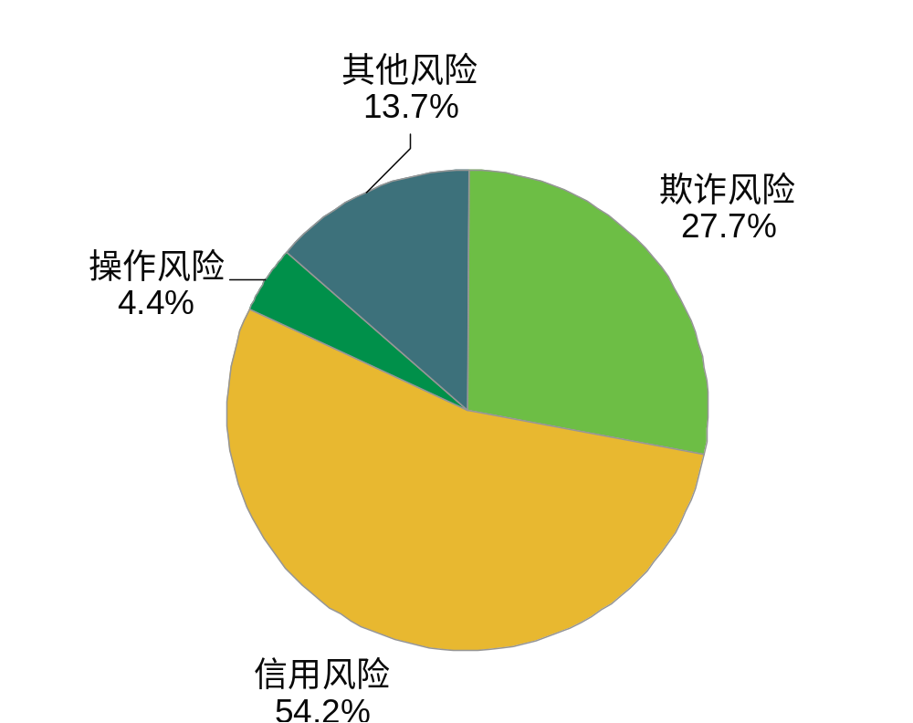
风险类别分析
风险类别划分
最新数据欺诈风险占比27.7%。即使由于数据来源限制，部分判例判决书并未明确阐述纠纷产生缘由，鉴于该类案件的直观性质，分析中将它们归类于信用风险，实际上欺诈风险的占比或会更高。从近几期报告可看出欺诈风险的比例呈下降趋势，一定程度反映出保理商防范意识的提高及防范能力的提升

Slide 8
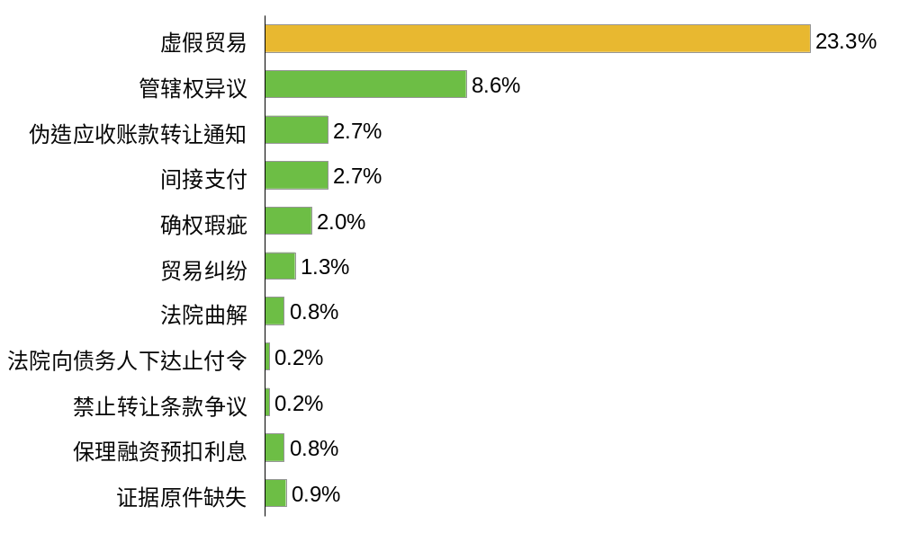
特殊风险项分析
特殊风险项分析
超过23.3%的保理案件中出现了虚假贸易特殊风险项
伪造应收账款转让通知及间接支付这两个买卖双方串通的风向标风险项均占到保理案件的2.7%

Slide 9
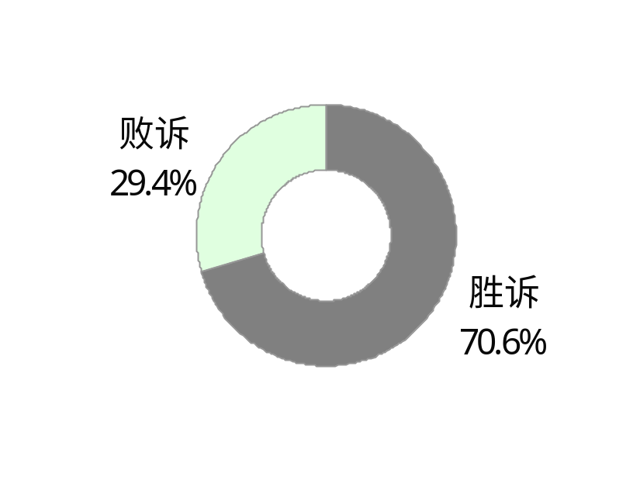
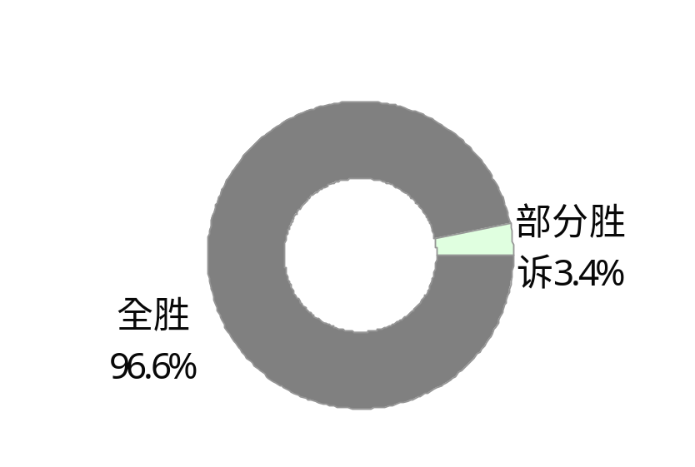
诉讼情况分析
在57.2%的判例中，保理商选择了只诉求卖方（含担保人）承担回购/清偿责任，但全胜率较历史数据下降至96.6%
买方为唯一被告案件的胜诉率为70.6%，胜率小幅上涨
买方为唯一被告案件保理商胜诉率
胜率分析
卖方（含担保人）为被告案件保理商胜诉率
买卖方为共同被告案件
保理商胜诉率

Slide 10
保理商分析
国有四大银行案件数量及涉案金额占比分别为38%及34%
商业保理公司案件数量及涉案金额为43%及33%，占比持续上升
按案件数量划分
按案件金额划分

Slide 11
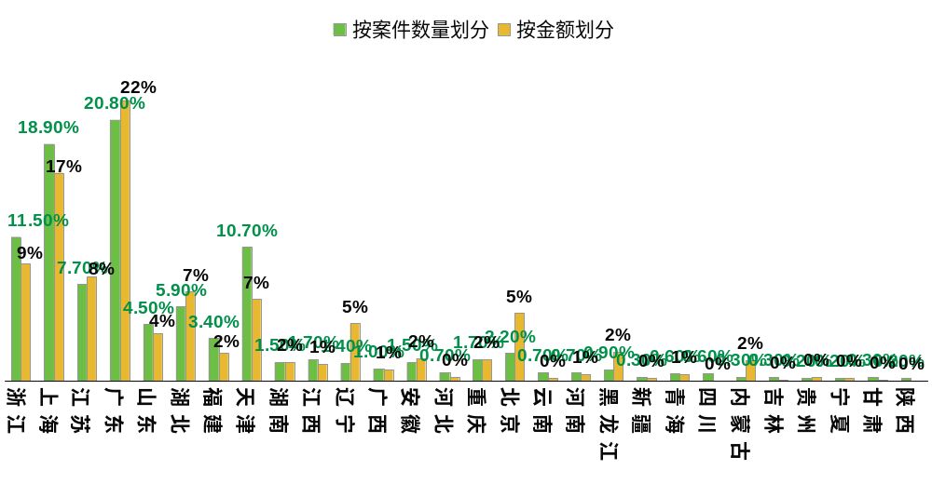
纠纷发生地分析
保理业务风险多发地仍然为江浙、上海、广东、天津等地

Slide 12
行业分析
  风险多发行业集中在制造业、批发零售业，商业服务业占比有较大幅上升
  统计数据也侧面反映了保理商的主要客户群体为传统实体，高新技术行业等新兴行业占比比较小

Slide 13
2. 商业保理判例数据分析

Slide 14
背景介绍
200多例
商业保理司法判例分析
输出系列分析结果
归纳风险项
司法判例收集

Slide 15
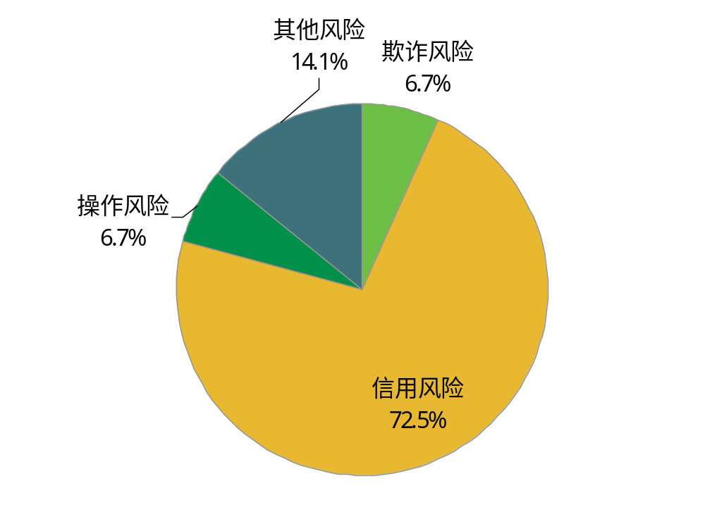
风险类别分析
风险类别划分
6.7%商业保理案件是由欺诈风险所致
商业保理案件的欺诈风险比例远低于保理案件（银行保理+商业保理）的统计比例，或从侧面反映了商业保理公司对虚假贸易等欺诈性风险的高度重视及较强的风险防范能力

Slide 16
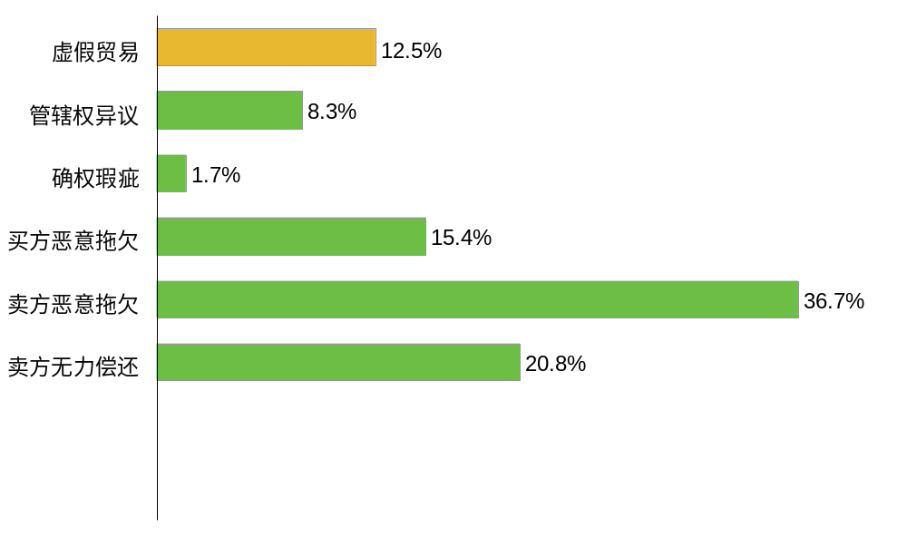
特殊风险项分析
特殊风险项分析
36.7%的商业保理案件中出现了卖方恶意拖欠
虚假贸易占比为12.5%，此数据也低于保理案件（银行保理+商业保理）的统计比例

Slide 17
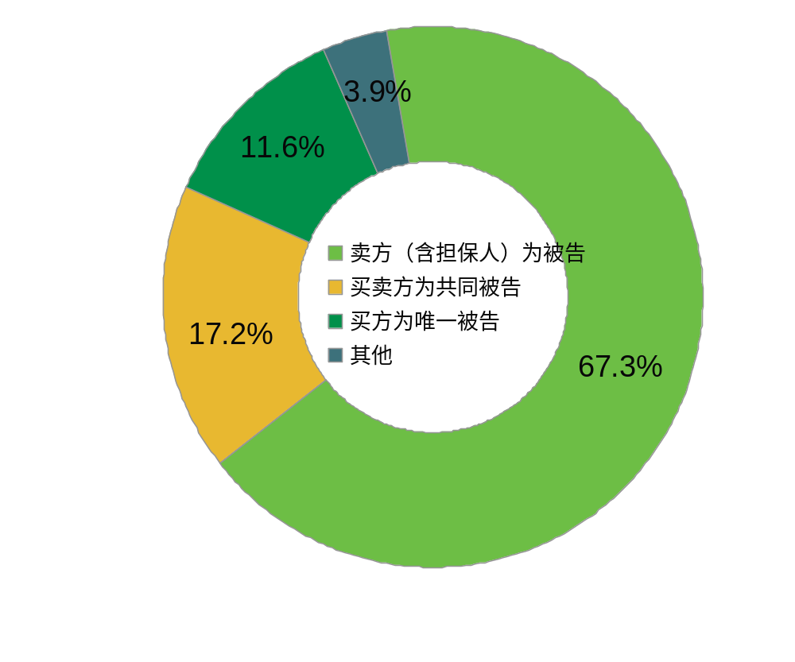
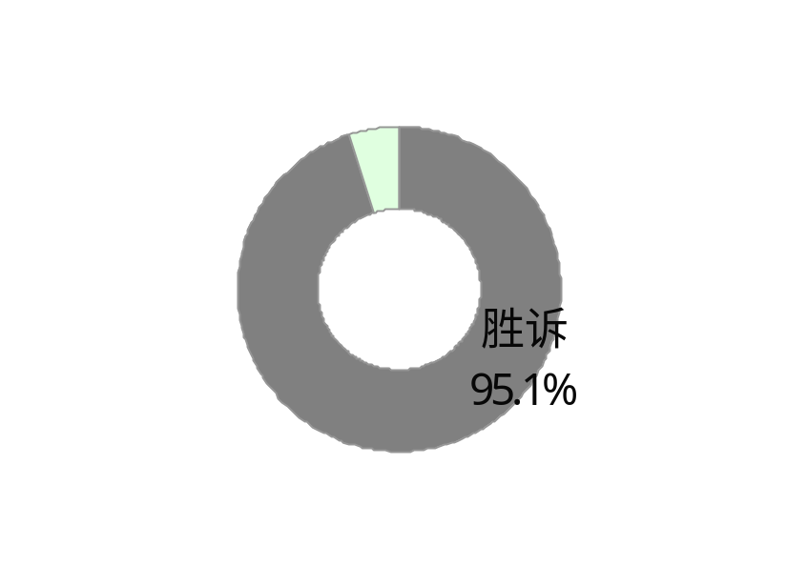
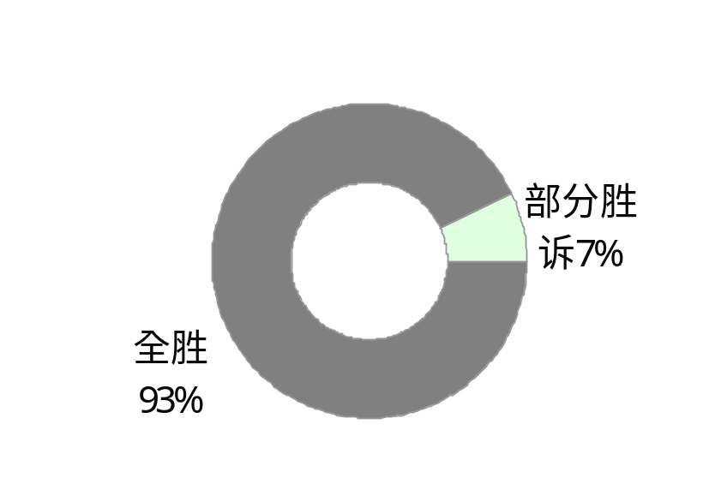
诉讼情况分析
在67.3%的判例中，商业保理商选择了只诉求卖方（含担保人）承担回购责任，全胜率为93%
买方为唯一被告案件的胜诉率仅有66.7%，值得重视
买方为唯一被告案件保理商胜诉率
胜诉率分析
卖方（含担保人）为被告案件保理商胜诉率
买卖方为共同被告案件
保理商胜诉率
败诉4.9%

Slide 18
纠纷发生地分析
商业保理纠纷多发于广东、北京、上海、天津等地

Slide 19
行业分析
  商业保理纠纷涉及的行业多样性，侧面反应了商业保理市场的灵活度与包容度
  从案件数量而言，批发零售业（贸易）占比最高

Slide 20
3.经典保理判例研读专题

Slide 21

保理判例研读（一）
保理商受让的应收账款被供应商其他债权人申请查封/冻结时的法律救济
供应商因与他人纠纷，被其他债权人申请查封/冻结保理商已合法受让的买方应收账款，保理商先是向执行法院提出案外人执行异议，但被执行法院驳回；
随后保理商提起执行异议之诉获法院支持。该案对保理商具有重要参考意义。

Slide 22
判例研读（一）
【提出执行异议】某银行作为供应商的债权人，申请法院查封、冻结了供应商在买方处的应收账款700万元，保理商作为案外人向法院提出执行异议，要求法院中止供应商在买方处的应收账款的执行。
【法院观点】
首先，保理商主张基于债权转让而取得的应收账款债权，从权利性质上讲是一种请求权，需相对方的履行行为方可实现，并非直接等同于所有权上的绝对支配抑或担保物权上优先受偿的效力，故保理商在物权角度对执行标的并不享有足以阻碍执行的权利.
其次，保理商所主张的债权成立与否取决于债权转让行为的效力等因素，而涉及债权转让效力的实体争议并非执行程序解决的范畴，在申请执行人某银行对保理商主张的债权转让效力不予认可，买方亦未就其与供应商债权债务关系提出异议的情况下，保理商所主张的债权转让事实和相关效力并未经生效法律文书予以确认，仅凭合同等证据并不能直接作为执行程序中足以认定案件事实的依据。
故本院认为保理商提供的证据不足以证明其确已合法享有受让的债权。对其异议请求予以驳回。
执行异议
（2016）京0108执异021号

Slide 23
判例研读（一）
执行异议之诉
【提起诉讼】
保理商的执行异议被驳回后，随即以该银行、供应商、买方为共同被告，提起执行异议之诉，请求依法确认保理商是诉争应收账款700万元的唯一权利人，法院依法解除对诉争应收账款700万元的冻结、扣划。
【一审法院观点】
保理商与供应商共同签署了债权转让通知书，虽然邮件是保理商作为寄件人向买方寄出，但邮件内容已明确载明供应商将债权转让给保理商的意思表示，且买方已签收了该邮件，故涉案债权已经转让；同时保理商在中登网登记，向不特定人进行了公示，可据此对抗第三人。
法院由此支持了保理商的诉讼请求，判决依法解除款项冻结。
【二审法院】一审法院判决后，该银行不服，提起上诉。二审法院亦驳回上诉，维持原判。
（2016）京0108民初16483号/（2018）京01民终7222号

Slide 24
保理判例研读（二）
保理纠纷诉讼时效起算

Slide 25
判例研读（二）
保理商向买方主张权利，需注意诉讼时效问题。保理商需严格审查基础贸易合同中的结算条款并以买方付款日期作为诉讼时效的起点，并在诉讼时效期间内及时行使权利，避免因诉讼时效经过而丧失胜诉权。
【基本案情】保理商起诉买卖方后，买方辩称：保理商通知债权人于2014年2月11日向买方发送了《介绍信》和《发票签收函》，诉讼时效于2016年2月11日届满，而保理商于2016年10月9日起诉，诉讼时效已经经过，请求法院驳回保理商的诉讼请求。
【法院观点】保理商是因受让债权而有权对买方主张债权，该债权的起源是买卖方之间的基础交易合同。对于基础交易合同项下债权的诉讼时效，应依相应合同债务履行期的约定进行计算。2014年2月11日《发票签收函》转让的是案涉《委托制作合同书》项下债权，根据合同约定，付款期限为开发票9个月内，《发票签收函》载明发票日期为2014年2月10日，因此，应从2014年11月20日起算诉讼时效。
（2018）鄂民终478号

Slide 26
保理判例研读（三）
有追索权保理纠纷案件中买方承担责任范围①

Slide 27
判例研读（三）
该案中法院认为有追索权保理合同的实质是以债权（应收账款）质押为担保的借款合同，并认定买方承担责任的方式为以应收账款金额为限对保理融资本息承担清偿责任。该观点与主流的保理法律关系认定有差异，但也代表了部分法院的观点
【基本案情】转让的应收账款金额为125005844.25元，保理银行按照应收账款金额80%提供保理融资本金99930000元。逾期后，保理银行诉请：1.要求买方支付应收账款本金125005844.25元及逾期付款利息；2.要求债权人在融资款本金人民币99930000.00元的范围内对买方的上述债务在判决确定的履行期限届满后次日起就未履行部分向原告支付融资款，并承担逾期违约金；等。
【法院观点】一审法院（中山市中级人民法院）认为：保理银行的主要合同目的是通过发放保理融资贷款获得利息收入，而不是获取应收账款，因此有追索权保理合同的实质是以债权（应收账款）质押为担保的借款合同，当借款人不能按约履行还本付息义务时，贷款人有权在质押债权金额范围内优先受偿。据此判决买方则应当在应收账款范围内对涉案保理融资款本息承担清偿责任。二审法院（广东省高级人民法院）亦维持原判。
(2017)粤民终2789号

Slide 28
保理判例研读（四）
有追索权保理纠纷案件中买方承担责任范围②

Slide 29
判例研读（四）
在实践中，有追索权保理纠纷案件关于买方承担责任的范围还有另外的看法，买卖方通常会以保理商不当受利为由进行抗辩。该案中最高院基于公平原则，认为买方承担责任的范围限于保理款本息，与上一判例对比，可以看出不同法院之间认定的差异。
【基本案情】转让的应收账款金额为5000万元，保理商向债权人提供的保理融资为4000万元，双方约定为有追索权保理。后买方未按期付款，保理商要求买方履行5000万元付款义务。二审法院（上海高院）认为本案交易模式属于非典型担保，未支持保理商该1000万元差额的诉讼请求。保理商不服，申请再审。
【最高院观点】有追索权的保理业务所包含的债权转让合同的法律性质并非纯正的债权让与，在保理商行使追索权的情况下，其不应再享有超出保理款部分的债权。本案保理商行使追索权后，其对买方所能主张的权利范围应限缩至其支付给债权人的4000万元保理款及相应利息的范围内。
（2018）最高法民申1513号

Slide 30
保理判例研读（五）
应收账款债权虚假时保理业务合同是否有效

Slide 31
判例研读（五）
应收账款债权虚假时，保理业务合同是否有效取决于保理商在签订保理业务合同时是否是善意的。若保理商知道或应当知道应收账款虚假而仍予以办理保理业务，则保理业务合同将会因系当事人通谋虚伪的意思表示而被认定为无效。该判例裁判思路与民法典763条规定相一致
【基本案情】办理保理业务之前，保理商审查了《供需合同》《应收账款买方确认函》及《对账函》等文件。诉讼中，买方提出应收账款是虚构的，名为保理实为借贷，保理商与卖方恶意串通骗取其签署没有真实交易的相关文件，保理商明知应收账款虚假，恶意核准虚构应收账款。
【法院观点】在买方以应收账款不真实为由向债权受让保理商提出抗辩时，保理业务合同是否有效取决于保理商在签订保理业务合同时是否有理由相信应收账款债权真实、合法、有效，即其对买方所主张的债权不真实瑕疵是否知道或应当知道。本案现有证据并不能证明保理商参与了本案当事人之间买卖合同的缔约过程，亦不能证明中保理商应当知道涉案债权的基础合同系买卖方之间的虚伪意思表示。买卖方向保理商提交的相关文件，足以使保理商产生合理信赖并有理由相信涉案应收账款债权真实、合法、有效。因此，即便买卖方之间的涉案买卖合同确系虚伪意思表示，双方亦不得以此对抗作为善意第三人的保理商。
（2018）鄂01民终526号

Slide 32
保理判例研读（六）
以应诉材料送达之日作为债权转让通知到达之日

Slide 33
判例研读（六）
该案系普通债权转让纠纷。受让人因无法提供债权转让通知送达的原始凭证，遂主张以债务人收到应诉材料作为债权转让通知到达的依据，法院亦予以采纳。该案对保理商具有一定的参考意义。
【基本案情】受让人（原告）受让债权人对债务人的债权后，向债务人提起诉讼。债务人辩称：其与受让人无债权债务关系，其没有收到债权转让通知，请求法院驳回原告的诉讼请求。原告当庭陈述：其已经进行过通知，但送达的原始凭证已无法提供，但被告收到应诉材料时应知晓债权转让之事，故以此节点作为债权转让通知到达之时。
【法院观点】虽原告未提供证据予以证明债权人将转让事宜通知债务人，但其主张以应诉材料到达被告之日为债权转让通知到达之日，关于原告的该项主张，本院认为，以起诉方式履行债权转让通知义务，法律并无禁止，亦有利于节约司法资源且从本质上并未损害债务人利益，本案给予被告充分的诉讼权利保证了其有足够时间可提供证据反驳原告诉请，故原告关于以应诉材料送达之日为债权转让通知到达之日的主张，本院予以认可。
（2016）川0603民初3532号

Slide 34
保理判例研读（七）
卖方向两个以上保理商重复转让应收账款债权，若买方盖章确认，不能免除买方的付款责任。

Slide 35
判例研读（七）
卖方向两个以上保理商重复转让应收账款债权，若买方盖章确认，不能免除买方的付款责任。
【基本案情】2016年1月，卖方将其对买方（某“中”字头大型建筑企业）的应收账款转让给保理商A，《应收账款转让核准明细表》合同金额5100万元，应收账款金额5100万元，但合同号、合同到期日均留空，买方XX项目部于当日在回执上盖章确认。2016年2月2日，保理商A在中登网办理了应收账款转让登记，转让财产描述为应收账款合同编号为XX（2012年度合同编号），金额为5100万元。2016年8月，卖方将应收账款合同编号XX（2014年度合同编号），发票号为XX-XX，金额为45,537,684.40元，转让给保理商B，买方XX项目部亦在回执上盖章确认。
因买方逾期付款，保理商B在上海杨浦法院起诉买方，随后保理商A在上海虹口法院起诉买方。买方辩称：两个保理商主张的应收账款是同一笔，买方无法对同一笔债务做出两次清偿。
【法院观点】保理商并非应收账款基础关系当事人，难以完全知悉相关履行情况，买方在回执上盖章并承诺付款的行为使保理商有理由相信应收账款真实存在，债务人不得再以应收账款虚假、基础交易合同未实际履行或未完全履行等事由向保理商抗辩，故即使是同一笔应收账款的重复转让，买方也不得再以二次转让无效抗辩。
(2017)沪0110民初4700号
及
(2017)沪0109民初9760号

Slide 36
判例研读（七）
【案件启示】
1、本案中，供应商涉嫌将同一笔（因中登网登记基础合同编号不同，法院没有直接认定是同一笔）应收账款分别转让给两个保理商，买方在两个转让通知函上均盖章确认。两个保理商分别起诉买方主张应收账款，均胜诉。本案启示了保理商及时做好保后管理的重要性，以防止同一笔应收账款的重复转让；同时对同一交易主体之间不同基础交易合同所产生应收账款的分别转让，在诉讼中极易产生回款混淆风险，保理商也应进行有效防范。
2、本案中，买方为“中”字头的大型建筑企业，本案涉及的通知回执由买方某项目部加盖公章，该项目部是买方为承建项目施工管理而成立的临时派出机构。由此可见，对于大型建筑企业，由作为企业临时派出机构的项目部确认债权转让通知书的，可依法获得法院认可。
本案例由北京市盈科（深圳）律师事务所保理团队协同提供分析意见

Slide 37
保理判例研读（八）
买方在盖章确认应收账款真实性后，不得再以基础合同未完全履行为由向保理商抗辩。

Slide 38
判例研读（八）
【基本案情】
卖方向保理商转让对买方应收账款并申请融资，保理商审核了买卖双方之间的《玉米购销合同》、《货权转移通知函》、《收货确认函》等文件，保理商与卖方共同向买方出具《应收账款转让通知书》，买方在《签收回执》盖章确认：买方已收到《应收账款转让通知书》，卖方已完成上述采购合同中的供货义务，应收账款金额无误，买方同意按通知书执行。
后融资逾期保理商诉诸法院。
诉讼中，买方辩称：1、虽签订了购销合同，但卖方实际并未交货，系争仓单所载仓库及货物均不存在，故涉案应收账款转让不成立，保理关系亦不成立。”；2、卖方因涉嫌利用涉案购销合同诈骗被公安局立案受理，故本案应中止审理或驳回保理公司起诉，待经济犯罪嫌疑案件审结后再予以恢复审理。
【法院观点】
1、涉案应收账款债权，因保理商并非涉案购销合同关系当事人，难以完全知悉相关履行情况，而买方作为从事市场交易的商事主体，理应认识到其在《应收账款转让通知书》所附《签收回执》上盖章明确认可“卖方已完成上述采购合同中的供货义务，应收账款金额无误”的法律后果，因此其行为已使保理商有充分理由相信应收账款真实存在，买方不得再以涉案购销合同未完全履行为事由向保理商进行抗辩。
2、保理法律关系虽同时涉及购销合同与保理合同，但两者并非主从合同关系，而是相对独立的两个合同，另案中对购销合同的审理并不必然影响本案保理合同的效力，故本案不存在应当中止审理的情形。

Slide 39
判例研读（八）
【案件启示】
1、保理商并非基础合同的当事人，难以完全知悉基础合同相关履行情况，实操中保理商为确认应收账款的真实性，可采取要求买方“盖章确认”的方式。如出现买方盖章确认后又辩称基础合同没有实际履行要求免除付款责任的，买方主张无法得到法院支持。该判例裁判思路跟民法典763条相一致。
2、司法实践中，虽然针对民事案件涉及刑事犯罪是否一律中止审理，待刑事案件审结后再继续审理，各地不同法院处理方式不尽相同，但如在保理案件中，出现买卖一方或双方以此为由要求中止保理案件审理的，保理商或可参考本案中法院的相应观点予以辩驳。
本案例由北京市盈科（深圳）律师事务所保理团队协同提供分析意见

Slide 40
保理判例研读（九）
在实践中，保理合同通常会约定在出现某些特定情形时，保理商有权宣布未到期的保理融资提前到期。然而，保理商就宣布提前到期日后的保理融资回购价款部分，能否主张违约金，则存在争议。

Slide 41
判例研读（九）
【案件启示】本案中，保理商对提前到期日后的回购价款部分主张逾期违约金，但因缺乏事实与法律依据，未获法院支持。该案给保理商的启示意义在于，保理商在约定提前到期等条款时，最好一并约定该情况下提前到期日后回购价款逾期违约金的适用及计算方式。
【基本案情】保理商与卖方成立保理融资业务关系后，约定卖方应当自2018年5月30日起分14期支付保理融资款，每期916,450.22元，共计12,830,303.08元，逾期支付违约金以收购款为本金，按融资逾期实际天数以每日万分之五的利率向卖方收取。随后因卖方违约分文未付，保理商于2018年7月6日书面通知卖方宣布全部款项提前到期（已到期即前两期金额1,832,900.44元，加速到期金额10,997,402.64元）。后保理商诉至法院，要求卖方支付回购价款12,830,303.08元以及截至2018年7月6日的逾期违约金XX元及自2018年7月7日起至实际清偿之日止的逾期违约金(以12,830,303.08元为基数，按每日万分之五计算)。
【法院观点】关于原告主张的逾期违约金，对截至提前到期日的回购价款部分，原告就此主张违约金不违反法律和行政法规的强制性规定，本院予以支持。对原告就提前到期日后的回购价款部分主张的违约金，因缺乏事实与法律依据，故本院不予支持。因此法院仅支持了以回购价款1,832,900.44元为基数，按每日万分之五的标准计算的提前到期日后的逾期违约金。
(2018)沪0115民初80537号

Slide 42
保理判例研读（十）
在诉讼中，保理商对卖方主张逾期违约金或滞纳金等的费率，当以年利率24%为上限。

Slide 43
判例研读（十）
【案件启示】年利率24%在借款类型案件中具有重要的参考意义。虽从严格意义上来讲，保理纠纷不应等同或类同于借款类纠纷，但司法实践中大部分法院会参照《最高人民法院关于审理民间借贷案件适用法律若干问题的规定》，来界定保理纠纷的相关利率计算是否符合法律规定。
【基本案情】卖方未按期足额支付保理预付款利息，保理商诉至法院，要求卖方保理商支付回购保理预付款4,999万元，支付滞纳金（滞纳金按合同约定每日万分之七计算；从起诉之日起计算至实际付款日止）。卖方辩称按每日万分之七的标准计算违约金过高，请求核减。
【法院观点】滞纳金实际上相当于违约金条款。在确定是否对违约金进行调整以及如何调整时，既要保护合同自由，更要从维护交易秩序、倡导公平诚信角度，结合行业情况和司法实践情况实事求是地进行调判。《最高人民法院关于审理民间借贷案件适用法律若干问题的规定》为民间借贷案件利息设置了年利率不超24%的上限，在许多行业纠纷调处及司法实践中被广泛参照适用，而且实践证明，法律效果和社会效果良好。本案中，保理商主张的违约金计算标准日万分之七，相当于年利率为25.2%，确属过高，根据前述法律规定，结合本案实际情况，该院依法参照上述标准，调低至年利率24%。
（2018）粤0391民初451号

Slide 44
保理判例研读（十一）
供应商受让应收账款债权后，在买方出现逾期付款情形时，若无特别约定，则保理商无权依据保理合同的约定向买方主张违约金，但有权依据法律规定主张逾期付款损失。

Slide 45
判例研读（十一）
【案件启示】本案中，保理商在一审中未主张赔偿逾期付款损失，而是依据保理合同的约定向买方主张逾期利息、滞纳金，但因买方并非保理合同当事人，法院未予支持。该案给保理商的启示意义在于，主张逾期付款损失需在一审中提出，且需有明确的诉讼请求。
【基本案情】保理商在一审诉讼中主张买方应承担涉案保理合同项下的利息、滞纳金等损失，一审法院未予支持。随后保理商提起上诉，称根据买卖合同司法解释第二十四条第四款的规定并结合《中国人民银行关于人民币贷款利率有关问题的通知》第三条“关于罚息利率问题”的规定，保理商至少有权按照6.525%年的标准要求买方支付滞纳金。
【法院观点】
1、根据合同相对性原则，买方非保理合同的当事人，保理合同约定的违约条款对买方不具有约束力，保理商要求买方支付涉案利息、滞纳金无合同及法律依据。
2、至于保理商提出其至少有权依据6.525%年的标准要求买方支付滞纳金的主张，本院认为，《买卖合同司法解释》第二十四条第四款规定适用于买卖合同未约定逾期付款违约金时出卖人以买受人违约为由主张赔偿逾期付款损失情形，而保理商在一审诉请中并未向买方主张赔偿逾期付款损失，故不适用该条规定。
（2018）沪02民终3074号

Slide 46
保理判例研读（十二）
买方基于基础合同约定提出的不合理付款抗辩未获法院支持

Slide 47
判例研读（十二）
【案件启示】保理商需注意基础合同对付款时间的约定，对结算条款严格审查，避免买方因基础合同约定的付款抗辩条件对抗保理商的付款请求权。
【基本案情】案外第三人将对买方享有的工程到期款转让给保理商，买方拒付，保理商诉诸法院，买方抗辩称基础合同约定付款条件为“工程竣工验收合格并办理竣工结算收到建设单位的付款后，支付到分包结算价的95%”，买方未收到全部建设单位的结算款，支付条件未成就。
【一审法院观点】该付款约定是一个不明确的时间概念，属当事人对支付时间约定不明的情形。同时，及时向建设单位收取工程款系买方的应尽责任，在工程竣工结算后，买方是否已全额收取到第三方建设单位工程款不能对抗保理商支付结算款的要求。本案工程结算款支付条件已成就。
【二审法院观点】该条款并未约定需收到建设单位全部结算款才付款至95%，且该案中买方已收到建设单位的款项也足以支付案涉分包工程结算价的95%。买方抗辩理由不成立。
(2019)川0191民初5525号/(2019)川01民终15528号

Slide 48
保理判例研读（十三）
保理商无法提供基础交易的原始交易记录的，可能导致对买方主张落空

Slide 49
判例研读（十三）
【案件启示】保理商向买方主张权利，需注意留有基础交易相关记录和凭证。保理商需严格审查并留存基础贸易合同和原始交易材料，避免因基础交易材料不足而丧失胜诉权。
【基本案情】卖方将1104万应收账款转让给保理商，买方同意前述转让并在《债权转让协议》上签章予以确认，后保理商起诉买方，买方未出庭应诉。卖方表示与买方之间存在真实的债权债务关系，只是因为停业较长时间，无法提供原始交易记录。
【法院观点】 《债权转让协议》是双方当事人的真实意思表示，内容不违反法律、行政法规的强制性规定，应属合法有效，各方均应按照约定全面履行各自义务。因卖方和保理商无原始交易记录，买方未到庭，也未提供其他证据材料，故法院对卖方对买方的债权的真实性无法确认。保理商现以受让的债权要求买方支付欠款1104万元，并由买方担保人承担连带责任的诉讼请求，亦缺乏事实依据和法律依据，本院不予支持。
(2018)京0105民初58077号

Slide 50
保理判例研读（十四）
保理商提交的证据能够相互印证其尽到审慎义务，对买方主张获法院支持

Slide 51
判例研读（十四）
【基本案情】卖方将对买方（上市公司）1.25亿元的应收账款转让给保理商，保理商将债权转让事项通知买方，买方签收并加盖公章确认卖方完成合同义务、金额无误，并放弃抵销与抗辩权。后买方在应收账款到期日前，在对外公告中明确表明不履行合同义务，保理商起诉买方。买方辩称本案应收账款并不存在，并称保理公司未对应收账款真实性进行核验，未核验交货凭证，应明知卖方未履行交货义务，也未获得买卖方之间的应收账款对账单。且买方法定代表人未在债权转让通知上签字，仅有公章，不能判断公章加盖人的权限。
法院查明：买卖双方就案涉基础合同中的货物发生多笔交易，买方在诉讼中提交的与卖方的多份其他基础合同、发票及相关对应资料，不包含案涉基础合同，但增值税专用发票包含案涉发票。
【法院观点】保理商提交的证据能够相互印证，足以证明买方在卖方向保理商转让案涉应收账款债权时，对本案所涉基础合同已实际履行、应收账款金额及直接向保理商进行付款无异议并予以确认。即使案涉应收账款不真实，保理商提交基础合同，发票、买方盖章确认的相关资料，保理商有理由相信应收账款真实有效。买方无证据证明保理商知道或应当知道应收账款虚假，法院支持保理商对买方的付款请求权。
(2019)皖民初21号

Slide 52
判例研读（十四）
【案件启示】根据过往司法实践及民法典最新规定，在买方盖章确认的情况下，保理商仍应对基础贸易的真实性、应收账款的真实性尽审慎审查义务，并留存相应交易凭证，才可对抗债务人提出的应收账款为虚假的抗辩，同时保理商应当对买方盖章真实性予以审查（虽然本案买方并未否认公章真实性，但买方认为债权转让文件仅有买方公章，不能判断公章加盖人的权限）。
关于盖章人的权限，根据《九民会议纪要》第41点的规定：人民法院在审理案件时，应当主要审查签约人于盖章之时有无代表权或者代理权，从而根据代表或者代理的相关规则来确定合同的效力。保理商在买方盖章确权项目中对盖章人的权限应当着重审查。

Slide 53
保理判例研读（十五）
保理商对上市公司作为担保人的，需审查担保人股东大会决议

Slide 54
判例研读（十五）
【案件启示】该案中法院认为担保人为上市公司的，保理商应尽审慎义务，通过公开渠道查询上市公司的章程和对外担保情况。其实即使担保人不是上市公司，保理商亦应当审慎处理，除非章程另有规定，否则应当要求提交股东（大）会决议。
【基本案情】保理商就买方盖章确权的应收账款，起诉买卖双方及买方担保人，买方担保人是上市公司（为买方拥有部分股份的子公司），向保理商出具了经买方担保人董事会决议的《承诺函》。案件审理过程中，买方担保人称该《承诺函》未经股东大会决议，公司章程规定对实际控制人或关联方提供担保需经过股东大会决议。
【法院观点】作为上市公司，买方担保人的章程、对外担保决议情况均可在公开渠道查询。现并无证据证明买方担保人为买方对保理商所负债务提供担保经过了内部决议程序，保理商虽然提交了买方担保人董事会决议，但保理商未举证证明董事会系在股东大会授权范围内决定买方担保人的对外担保事项。保理商在明知买方担保人系上市公司的情况下未尽审慎注意义务，在主观上并非善意无过失，《承诺函》不发生担保法上的效力。
(2018)浙01民初3000号

Slide 55
保理判例研读（十六）
系争各方并未约定交付票据后基础债权即灭失，保理商有权择一行使。

Slide 56
判例研读（十六）
【案件启示】保理商在遇到买方交付票据又转让应收账款的情形，需注意查看基础合同中对交付票据有无约定，如何约定，是否交付票据则基础债权消灭。
对年利率24%和律师费能否同时支持，需注意在《保理合同》中是否有明确的约定律师费需要由卖方承担。（关联判例研读十七）
【基本案情】基础合同并未约定以票据支付应付账款，但买方实际交付了票据，卖方将应收账款转让给保理商，且将票据背书给保理商，后保理商在票据到期后未能获得承兑，保理商起诉买卖双方及担保人，卖方辩称其背书转让票据的行为应视为履行清偿保理融资款的义务。
【法院观点1】系争交易各方并未约定交付票据后基础债权即消灭，保理商亦未实现票据付款请求权，表明其未能收回卖方转让的应收账款，故其有权在既享有保理融资款追索权又享有票据追索权的情形下择一行使，主张保理融资款追索权。
【法院观点2】本案经过一审【案号：(2018)沪0115民初53159号】和二审，都支持对卖方按照年利率24%计算逾期违约金外加实际产生的律师费。
(2019)沪74民终418号

Slide 57
保理判例研读（十七）
卖方按年利率24%承担逾期利息情况下，还应否承担律师费

Slide 58
判例研读（十七）
【案件启示】实操中，对既约定了逾期利息，又约定了律师费等其他费用，总计超过年利率24%的部分，是否支持司法实操中存在争议。保理实践中，保理商需注意在《保理合同》明确约定律师费由卖方承担，以增加获得法院支持的可能性。
【基本案情】保理融资逾期，保理商（融资租赁公司）起诉卖方承担融资本息，并要求卖方按照约定的利率（利率28%）向保理商支付逾期利息，同时要求卖方支付律师费35万元。卖方辩称，涉案律师费属于《最高人民法院关于审理民间借贷案件适用法律若干问题的规定》第三十条的“其他费用”，既然判决按照年利率24%支付利息、违约金等，不应再承担涉案律师费。
【法院观点】卖方应按照年利率24%承担逾期利息；法院认为涉案《保理融资协议》明确约定，卖方未按期足额偿还融资本息的情况下，保理商有权要求赔偿包括律师费在内的所有损失。故对保理商请求卖方赔偿律师费的诉讼请求予以支持。
（2018）豫民初106号/(2019)最高法民终1449号

Slide 59
保理判例研读（十八）
买方发生信用风险时，及时高效进行催收，抢占风险处置有利时机尤为重要

Slide 60
判例研读（十八）
判例中，买方因进入破产程序导致对保理商的个别清偿行为被撤销，保理商被迫参与破产清算，面临无法足额受偿的风险。从判例可看出，对保理商而言，在买方发生信用风险时，及时高效进行催收，抢占风险处置的有利时机，显得尤为重要
该案中，保理商与卖方签订保理合同建立保理法律关系，基于卖方申请的保理融资及买方对债务的确认，保理商陆续从买方回收相应应收账款。而后不久，买方因经营发生严重亏损，资不抵债，进入破产程序，并由破产管理人接手破产清算工作
破产管理人在审核资产时，认为买方对保理商的清偿行为发生在裁定破产受理前六个月内，向法院提出行使破产撤销权，要求保理商返还所收取应收款项
法院认为，根据《破产法》第三十二条的规定“人民法院受理破产申请前六个月内，债务人有本法第二条第一款规定的情形，仍对个别债权人进行清偿的，管理人有权请求人民法院予以撤销”，买方在破产申请前六个月内向保理商偿付的行为属于个别清偿，应依法撤销，判决保理商向买方返还已支付款项
(2016)苏02民终37**号

Slide 61
保理判例研读（十九）
质权人诉请次债务人将应收账款款项直接支付给质权人，获一二审法院支持

Slide 62
判例研读（十九）
该案虽未涉及保理业务，但涉及应收账款作为担保标的时的一些法律问题，仍具一定探讨意义
中国民生银行股份有限公司徐州分行与安徽省皖煤运销有限责任公司、江苏省苏润能源集团有限公司等金融借款合同纠纷案中，质权人民生银行徐州分行关于直接诉请“皖煤公司在苏润公司质押应收账款范围内清偿借款本金3000万元及相应的利息”。一审判决为：“民生银行徐州分行有权就苏润公司质押的对皖煤公司的 ××元应收账款优先受偿。皖煤公司在××元范围内向民生银行徐州分行履行上述付款义务”，江苏高院二审维持该判决
该案例中，质权人诉请次债务人将应收账款款项直接支付给质权人，获一二审法院支持。这表明司法实践中已有部分法院认可质权人可直接诉求次债务人付款
（2013）徐商初字第27*号

Slide 63
保理判例研读（二十）
保理商在开展融资业务时应注意贸易单据原件质押的重要性

Slide 64
判例研读（二十）
保理商在向买方主张付款时，负有证明债权真实有效的举证责任，此案例启示了保理商在开展融资业务时贸易单据原件质押的重要性
该案例中，保理商基于卖方应收账款转让给其提供相应融资，但买方在应收账款到期后未支付相应货款，保理商将买方诉诸法院未获一审法院支持，保理商提起上诉
二审法院认为，在诉讼中,买方对应收账款债权的真实性提出异议,认为卖方未履行交货义务,开出发票后又自行作废,其付款条件尚未成就 ；同时认为，对于保理商的主张，债权的真实性是买方履行义务的前提,而保理商提交法院的《产品购销合同》、 《出库单》、《物资收据》均属复印件，且存在不符合常理的疑点，买方公司对此也不认可，无法达到证明该笔债权真实存在的程度
二审法院认为买方不负有付款义务，并依法判决驳回上诉，维持原判
（2016）鲁14民终28* *号

Slide 65
保理判例研读（二十一）
保理商在债权人破产程序中对债权人免除债务并获得比例清偿，可否继续追索债务人

Slide 66
判例研读（二十一）
【基本案情】债权人与保理商签订有追索权保理合同，债权人将其对债务人3445万元的应收账款转让给保理商，保理商与债权人共同将债权转让事项通知债务人，债务人在债权转让通知书回执上盖章确认，但债务人到期未支付应付账款，债权人亦未足额回购。后债权人被法院裁定破产重整，保理商向破产管理人申报了债权，后保理商将债务人诉至法院。在一审诉讼期间，保理商在债权人破产重整程序中分配到10.8 万元。
【一审法院观点】在保理融资期限届满后，保理商具有选择权，既可以向债务人追偿，亦可以向债权人追索，但不得双重受偿。本案中保理商对债权人的保理债权通过免除和比例清偿的方式已经抵偿完毕，其对债务人的应收账款债权依约应返归原债权人，由有关权利人依据破产法的相关规定处理。保理商再行主张债务人支付全部货款，属于重复受偿，有悖公平原则，一审法院不予支持。
【二审法院观点】保理商对债权人的追索已经在破产重整程序中清偿完毕并进行了分配，其按照重整计划免除的债务，债权人不再承担清偿责任。债务人在债权转让通知书回执上盖章确认，其未按约支付应收账款，应承担付款责任，一审法院认定重复受偿不当，予以纠正。保理商在债权人破产重整程序中分配到的款项，应在债务人应当支付给保理商的应付账款（包括逾期付款违约金）中冲抵。
(2020)京02民终2175号/（2018）京0101民初22158号

Slide 67
案例启示
【案例启示】根据《民法典》规定，有追索权保理项下，保理人可以向应收账款债权人主张返还保理融资款本息或者回购应收账款债权，也可以向应收账款债务人主张应收账款债权。但不应重复受偿。
本案中一审法院的认定或为个案，但二审法院合理改判保障了保理商的权益，具参考意义：债权人破产重整，保理商申报债权并经破产法院裁定比例获得分配，保理商对债权人的保理债权通过免除和比例清偿的方式已经抵偿完毕，保理商依旧可以向债务人主张应收账款债权，同时保理商在债权人破产重整程序中分配到的款项，应在债务人应当支付给保理商的应付账款中进行冲抵。

Slide 68
保理判例研读（二十二）
应收账款债务人接到应收账款转让通知后，应收账款债权人与债务人无正当理由协商变更或者终止基础交易合同，对保理人产生不利影响的，对保理人不发生效力。

Slide 69
判例研读（二十二）
【基本案情】债权人将对债务人的应收账款转让给保理商并申请保理融资，2014年12月起，债权人/保理商分多次将债权转让事项通过邮寄方式通知债务人，后债权人因经营不善停止经营，债务人便开始拒绝支付应付账款。保理商将债务人诉至法院，要求债务人支付2885万元应收账款，债务人抗辩根据修改后基础贸易合同享有抵销抗辩权。
【二审法院观点】
  在保理业务所涉债权转让关系背景下，协商变更基础合同应遵循如下限定条件：一、原则上，转让通知到达债务人后的基础合同变更不对保理商产生约束力；二、但如基础合同的变更不会从根本上影响保理合同目的实现，保理商因基础合同修改所受损失有向债权人的求偿权，该变更亦不属于债权人与债务人恶意串通损害保理商利益的情况，则该变更可对抗保理商。
  本案中，债权人与债务人签署现金折让协议，债务人以提前付款为代价获得合理折扣优惠，法院认为该折让协议已经履行的，可以对抗保理商。但债务人在收到保理商债权转让通知后，于2015年1月与债权人新签署的基础交易合同约定对保理商不利的抵销权条款，且债务人未举证证明保理商已知悉新的基础交易合同内容，超出保理商受让应收账款的信赖利益，并从根本上动摇了保理商合同目的的实现，因此该抵销权条款在债权人和债务人之间有效，但不能对抗保理商。
(2017)鄂民终33XX号/（2016）鄂01民初12XX号

Slide 70
判例研读（二十二）
【案例启示】根据《中华人民共和国民法典》第七百六十五条 应收账款债务人接到应收账款转让通知后，应收账款债权人与债务人无正当理由协商变更或者终止基础交易合同，对保理人产生不利影响的，对保理人不发生效力。
本案判决虽然是在民法典颁布前作出，但法院观点与民法典相关规定一致，且法院说理充分合理，具有一定的实操参考价值：
1、债务人以提前付款为代价获得付款合理折扣优惠的，或不属于债权人与债务人无正当理由协商变更基础交易合同。实操中保理商应注意在前期尽调及后期回款监管环节对折扣情况进行把控，并通过对放款比例的合理控制防范风险；
2、债务人在收到应收账款转让通知后，无正当理由变更基础交易合同对保理商产生不利影响，该变更合同在债权人和债务人之间有效，但不能对抗保理商。

Slide 71
保理判例研读（二十三）
债权人与债务人付款方式为滚动付款情形下应收账款金额的确认

Slide 72
判例研读（二十三）
【基本案情】 2013年，债权人与债务人签订基础交易合同，约定供货付款方式为债务人下单-债权人供货-债权人开票-债务人支付六个月承兑汇票。2014年12月，债权人向保理商转让应收账款并申请保理融资，后债权人因经营不善停止经营，债务人拒绝支付应付账款。保理商将债务人诉至法院，要求债务人支付应收账款，债务人抗辩称对部分应收账款，债权人并未按照基础交易合同的约定全面履行开票等合同义务，该部分货款并不属于应收账款。一审中，保理商和债务人皆认可债务人与债权人采取逐月发货、下月开票、滚动付款的方式履约，同期付款与前月供货及当月发票之间并不具有直接对应关系。
【二审法院观点】区间时段差额法是指用某一时段区间内的供货额减去同时段付款额，总额累计差额法是指全部供货总额减去全部已付款额，即应收款债权结算余额。法院认为：一、债权人与债务人以实际履约方式变更了基础交易合同约定的供货付款方式；二、本案现有证据无法对付款额对应的供货时段准确识别，同期付款与前月供货及当月发票之间均不具对应关系；三、即便存在对应关系，各时段依供货额减去同时段付款额计得的未付账款额在时间轴上表现为一个始终变动的曲线，区间差额法易导致双方诉请及抗辩的随意性和不确定性，并有事实主张或事实抗辩被泛化利用的可能。采取总额累计差额法更为妥当。应当以2013年债权人与债务人合作起至债权人停止供货产生的全部供货总额减去全部已付款额计算额本案应收账款金额。
(2017)鄂民终33xx号/（2016）鄂01民初12 xx号

Slide 73
判例研读（二十三）
【案例启示】债权人与债务人采取逐月发货、下月开票、滚动付款的方式履约，债务人支付应付账款对应的供货时段无法明确确认，导致保理商受让的应收账款产生较大不确定性，保理商在主张应收账款债权时，如使用总额累计差额法计算应收账款，不仅较大地加重了保理商的举证责任，还可能导致保理商获偿金额不足。
  保理商开展保理融资业务时，应注意在前期尽调环节，审核基础交易合同约定与实际供货付款方式的差异，遇到应付账款与供货时段无法对应时，应要求债权人与债务人进行阶段性（月度/季度）对账，确保受让的应收账款金额足以覆盖保理融资本息及相关费用。

Slide 74
保理判例研读（二十四）
邮寄方式通知债务人时应注意收件地址有效性

Slide 75
判例研读（二十四）
【基本案情】债权人将对债务人的应收账款转让给保理商并申请融资，2014年12月起，债权人/保理商将债权转让事项分多次通过邮寄方式寄送给债务人，并付费指令快递公司将签收单作返单处理。后债权人因经营不善停止经营，债务人拒绝支付应付账款，保理商将债务人诉至法院，要求债务人支付应收账款。债务人抗辩称其对保理商提交的系列邮单及投递详情单的形式真实性无异议，但对邮单中部分收件地址和收件人提出异议，认为邮单的邮寄地址和签收人均非采购部对外的地址和人员，债务人主张未收到2015年12月15日前的系列邮件。
【一审法院观点】债务人在日常运营中虽然对内设机构、工作职责有明确的划分，不同部门不同时期分别在不同的地点办公，但此种内部分工对外不具有对抗效力，债权人和保理商按照公开有效的地址邮寄通知的行为合法合理，鉴于债务人采取由收发室/物业管理人员统一签收邮件的做法，收件人员办公地点与邮寄地址不匹配的问题不影响对债务人已收件事实的认定。法院认可债权人和保理商已将债权转让事实通知债务人，债权转让对债务人已发生效力。
(2017)鄂民终33xx号/（2016）鄂01民初12 xx号

Slide 76
判例研读（二十四）
【案例启示】应收账款转让通知是保理业务的重要环节，采用邮寄方式通知债务人的，如何达到有效通知是保理商需要关注的问题。保理商在追偿债务人时，如债务人对通知函收件地址提出的不合理抗辩或无法得到法院支持，但保理商应注意按债务人公开有效的地址或基础交易合同指定收件地址邮寄通知函为宜。根据法律相关规定，公开有效地址一般指法定注册地址。

Slide 77
保理判例研读（二十五）
债务人盖章确权项目的注意事项

Slide 78
判例研读（二十五）
【基本案情】债权人将对债务人的应收账款转让给保理商，后债务人到期未付款，保理商将债权人、债务人诉至法院，要求债务人偿付的应收账款金额2840万。一审诉讼中，保理商提供债权人与债务人签订的加盖债务人公章的基础交易合同、加盖债务人财务专用章的《对账函》、加盖债务人公章的《应收账款转让通知书回执》（下称“《回执》”）。 债务人抗辩称保理商提交资料中的相关印章均非真实。一审中，债务人申请对基础交易合同上债务人公章、 《回执》上债务人公章、《对账函》上财务专用章进行鉴定，鉴定结果显示该公章、财务专用章与债务人提交的银行印鉴卡上留存的均不一致。
【一审法院观点】法院根据司法鉴定意见，对保理商提交的有债务人盖章的基础交易合同、对账函、回执的真实性不予确认。最后法院仅支持债务人向保理商支付其自认的应收账款余额153万元。
（2018)粤0391民初22xx号

Slide 79
判例研读（二十五）
【案例启示】在债务人盖章确权的保理业务中，保理商需注意如下事项：
  债务人盖章确认文件的有效性、真实性
  1、保理商应实地考察债务人签约环境，签约地点应为债务人真实营
  业地址。
  2、保理商应审查债务人的签约人于盖章之时有无代表权或者代
理权，从而根据代表或者代理的相关规则来确定债务人盖章确
认文件的效力。
3、保理商应对债务人所盖印章真实性进行校验，如与银行印鉴
卡/公安局刻章卡预留的印鉴样式进行比对或其他有效方式。
  避免过度公章依赖
  即使为债务人盖章确权项目，保理商亦应当对基础贸易合同项下的
  交易真实性、应收账款真实余额进行详尽、全面的尽调，尽量避免
  过度公章依赖。

Slide 80
4.前沿法律研究

Slide 81
民法典保理章热点解读-1
破除禁止转让条款
《民法典》第五百四十五条 当事人约定非金钱债权不得转让的，不得对抗善意第三人。当事人约定金钱债权不得转让的，不得对抗第三人。
根据该条款，商业保理行业的长久痛点——大部分基础贸易合同存在禁止或限制债权人转让应收账款债权条款，将迎刃而解，保理商无需再获得债务人的书面同意即可合法受让应收账款债权。困扰商业保理行业良久的禁止转让条款得以破除，这对商业保理行业的健康长久发展，拓展商业保理业务发展空间，都具有重大历史意义。

Slide 82
民法典保理章热点解读-2
从权利转移不因未登记受影响
《民法典》第五百四十七条 债权人转让债权的，受让人取得与债权有关的从权利，但是该从权利专属于债权人自身的除外。
受让人取得从权利不因该从权利未办理转移登记手续或者未转
移占有而受到影响。
根据该条款，保理商受让应收账款债权人后取得与债权有关的从权利，且不因该从权利未办理转移登记手续而受到影响。过往实操中，仍有较大部分地域的主管登记部门存在限制商业保理公司成为（房/地）抵押权人的现象，较大损害了保理商的合法权利。根据民法典的该条规定，商业保理公司将不再受限于主管登记部门的限制，即可合法取得应收账款债权项下的从权利。

Slide 83
民法典保理章热点解读-3
虚构应收账款的 债务人不得对抗保理人
《民法典》第七百六十三条 应收账款债权人与债务人虚构应收账款作为转让标的，与保理人订立保理合同的，应收账款债务人不得以应收账款不存在为由对抗保理人，但是保理人明知虚构的除外。
在保理实践中，存在债务人配合债权人虚构应收账款，并在保理商主张债权时以应收账款不存在进行抗辩的情形，对保理商权益造成较大损害。民法典明确了此种情况下债务人不得以应收账款不存在为由对抗保理商。但同时需要注意的是，适用该条款的前提是保理商履行了对基础交易真实性、应收账款真实性进行审查的审慎义务，并应留存相应的交易记录/凭证。

Slide 84
民法典保理章热点解读-4
保理人可作为债权转让通知主体
《民法典》第七百六十四条 保理人向应收账款债务人发出应收账款转让通知的，应当表明保理人身份并附有必要凭证。
根据现《合同法》规定，未明确保理商可否作为应收账款转让通知的主体，法理上及司法实践大都认为应该由债权人履行应收账款转让通知义务。民法典明确了保理商有权以己方名义向应收账款债务人发出转让通知，但同时要求表明保理人身份并附有必要凭证。则保理商以己方名义发出转让通知时，除转让通知外，还应注意附上应收账款转让协议以及其他可证明应收账款转让事实及合法受让人身份的资料。

Slide 85
民法典保理章热点解读-5
重复转让情形下的权益界定
《民法典》第七百六十八条 应收账款债权人就同一应收账款订立多个保理合同，致使多个保理人主张权利的，已经登记的先于未登记的取得应收账款；均已经登记的，按照登记时间的先后顺序取得应收账款；均未登记的，由最先到达应收账款债务人的转让通知中载明的保理人取得应收账款；既未登记也未通知的，按照保理融资款或者服务报酬的比例取得应收账款。
过往实践中，重复转让情形下保理商权利冲突时应如何界定在理论上存在一定争议，且法理上有观点认为登记债权优于未登记债权缺乏明确法律依据。民法典明确了登记优于未登记，先登记优于后登记，未登记的通知在先优于通知在后，规则清晰明确，对于保理行业规范开展业务提供了法律保障。

Slide 86
前海法院保理纠纷审判指引重点法条解读
深圳前海合作区人民法院于2017年1月颁布了《关于审理前海蛇口自贸区内保理合同纠纷案件的裁判指引（试行） 》
在民法典颁布实施前，该指引的出台标记着在前海蛇口自贸区内的保理纠纷有了明确的法律指引，具有历史性的里程碑意义
原文
解读
【诉讼案由】保理合同纠纷案件属于新案件类型，涉及到基础合同法律关系和保理法律关系，案由一般可以确定为保理合同纠纷
明确了保理合同纠纷案由：民法典出台前，裁判指引的本条款就将保理合同纠纷纳入了有名合同纠纷，明确了保理纠纷是集基础合同法律关系及保理合同法律关系为一体的复合型纠纷，对正确认识保理纠纷本质具积极意义。
…………………………………………………………………………………
【将债权人、债务人一并起诉时管辖权的确定】保理商将债权人、债务人作为共同被告，根据保理合同约定向有管辖权的人民法院起诉后，债务人提起管辖权异议的，不予支持。
共同诉讼买卖方时认可按保理合同约定确定管辖：在保理商共同诉讼买卖双方时，是基于基础合同约定抑或保理合同约定确定管辖一直存在争议，该规定明确了按保理合同约定确定管辖，体现了对保理商的合法诉权保障

Slide 87
前海法院保理纠纷审判指引重点法条解读
原文
解读
【虚构基础合同】债权转让人与第三人虚构基础合同关系，并以无真实交易关系的应收账款债权作为转让标的，与保理商订立应收账款转让合同，善意保理商请求撤销该合同，并向债权转让人主张返还财产、赔偿损失等法律责任的，应予支持。
虚假贸易下对善意保理商的法律保护：保理业务中，虚假贸易防不胜防，以法律条款的形式明确了虚假贸易项下卖方对善意保理商应该承担的法律责任，对杜绝/减少虚假贸易具一定积极作用
…………………………………………………………………………………
【债务人确认债务真实性时的处理】第三人或债务人向保理商确认基础合同债务的真实性，善意保理商主张合同有效，并请求债务人或第三人按照其确认的范围内为保理申请人的债务承担清偿责任的，人民法院应予支持。
在买方配合作假时保理商可要求买方承担清偿责任：该条与民法典规定的精神一致，如应收账款债权人与债务人虚构应收账款作为转让标的，保理商属善意的，可以主张债务人承担应付账款付款责任

Slide 88
前海法院保理纠纷审判指引重点法条解读
原文
解读
【转让范围】法律、行政法规未禁止转让的应收账款债权，可依法转让。
法无明文禁止即可为：以往在判断一些较为特殊交易项下的应收账款债权是否可续作保理时，缺乏明确的合规依据，根据前海法院的定义，只要未明文禁止转让的债权，都可作为保理项下的合规应收账款债权。“法无明文禁止即可为”对保理业务的拓展具积极意义。
…………………………………………………………………………………
【禁止转让约定对保理商的效力】债权人与债务人约定债权不得转让的，保理合同又约定债权人将应收账款全部或者部分转让给保理商的，对债务人不产生应收账款转让的效力，但保理商善意取得应收账款债权的除外
禁转条款可否对抗保理商：根据合同法，禁转条款可对抗保理商，裁判指引的本条款规定与合同法精神一致；但民法典颁布后，根据民法典规定，当事人约定金钱债权不得转让的，不得对抗第三人。民法典已经破除了禁止转让条款对保理业务的掣肘，具重大意义

Slide 89
前海法院保理纠纷审判指引重点法条解读
原文
解读
【视为通知的情形】基础合同或保理合同未对应收账款转让通知的方式做出约定，但有下列情形之一的，可以视为履行了债权转让通知义务：
（一）债权人在所转让应收账款的对应发票上对应收账款转让主体与内容等相关事项予以明确标记，且债务人收到该发票的；
（二）保理商与债权人、债务人共同签订债权转让协议的；
（三）将应收账款转让通知以邮寄形式向债务人法定注册地址或约定通讯地址寄送，且已实际送达的；
（四）将应收账款转让通知书向基础合同中债务人指定的联系人邮寄，且已实际送达的；
（五）将应收账款转让通知书向基础合同中债务人指定的电子邮箱发送，且债务人回复确认的；
（六）其他可以视为已履行通知义务的情形
明确确权方式：因合同法(现为民法典）未有明确规定，以往在哪种情况下可视为履行了合同法(现为民法典）要求的债权转让通知义务，一直存在认知不一致的情形，导致在保理业务中大多的认知都局限在买方盖章确权上，对保理业务的开展造成了一定局限，也导致纠纷发生时各方的争议，特别买方往往会揪住确权中可能存在的法律漏洞以企推卸付款责任。
前海法院明确了五种视为通知的情形，不但有利于保理商对保理业务的拓展，也对定纷止争提供了明确的依据。
…………………………………………………………………………………

Slide 90
前海法院保理纠纷审判指引重点法条解读
原文
解读
【以已转让应收账款要求抵销回购义务的处理】在有追索权保理纠纷中，债权人以已经转让应收账款为由，主张抵销其应向保理商履行的回购义务的，人民法院不予支持。
保理商追索权保障：前海法院明确了债权人不能以已转让应收账款为由主张抵销回购义务，该规定体现了有追索权保理中对保理商追索权利的保障
…………………………………………………………………………………
【追索权的确定】保理合同约定为无追索权保理，但同时又约定如债务人提出抗辩或抵销权等使债务无法得到清偿时保理商依旧可向债权人行使追索权的，视为有追索权保理。
当事人可以通过债权人单方承诺或补充约定等方式将无追索权保理合同变更为有追索权保理合同。
无追/有追认定：前海法院对于特定情形下，根据保理合同的实质性内容或当事人约定，可将无追索权保理变更认定为有追索权保理，该规定同样体现了对保理商追索权利的保障

Slide 91
前海法院保理纠纷审判指引重点法条解读
原文
解读
【保理商的救济途径】 债务人未按照债务履行期限支付全部应收账款时，保理商提出下列主张的，应予支持：
（一）【按照基础合同向债务人主张】债务人收到债权转让通知后，未按照通知要求付款，保理商请求债务人履行债务的；
（二）【按照保理合同向债权人主张】债务人不履行义务，保理商按照保理合同的约定要求债权人归还融资款或者回购应收账款债权的；
（三）【按照保理合同向债权人、债务人同时主张】合同约定债务人不能清偿债务时，保理商对债权人享有追索权或者应收账款债权回购请求权，保理商一并起诉债权人及债务人，主张债务人承担清偿责任、债权人在债务人不能清偿的范围内承担相应责任的；
（四）【约定连带责任】保理商与债权人、债务人约定由债权人与债务人对应收账款承担连带责任，保理商一并起诉债权人、债务人要求其承担连带责任的。
明确保理商救济途径：在以往的保理纠纷中，各地法院对于保理合同及基础合同是否可并案审理，及对合并审理后保理商该如何向债权人债务人进行主张标准不统一
前海法院明确了保理商可同时向债权人、债务人主张，并对保理商同时主张及分别向债权人债务人主张时的请求权/诉求作出了明确规定
该规定对于涉及多方主体，多方权益的保理商救济途径做了明晰的规定，一定程度上填补了有关方面立法的空白，有效地保障了保理商的救济权利
但应注意，根据“最高人民法院关于适用《中华人民共和国民法典》有关担保制度的解释”，有追保理项下，保理商同时追索债权人、债务人的，法院对是否受理享有自由裁量权，或意味着不同法院可能采取不同态度。
…………………………………………………………………………………

Slide 92
前海法院保理纠纷审判指引重点法条解读
原文
解读
【基础合同不得擅自变更】债务人收到应收账款转让通知后，未经保理商同意，债权人与债务人擅自变更基础合同的，该变更对保理商不产生法律约束力。
基础合同擅自变更下对保理商的保护：该规定从法律角度对保理商进行了保障，对维护保理商合法权益及打击债权人债务人的非诚信行为均具积极意义
根据民法典规定，债务人接到应收账款转让通知后，债权人与债务人无正当理由协商变更或者终止基础交易合同，对保理人产生不利影响的，对保理人不发生效力。
民法典规定与本条款规定存在一定差异性，不一致的，以民法典规定为准。
…………………………………………………………………………………
【登记的效力和善意的认定】保理商应当登陆中国人民银行征信中心动产融资统一登记平台，对应收账款的权属状况进行查询，未经查询的，不构成善意。
保理商应履行查询及登记手续：根据该规定，保理商需在保理业务实务中对应收账款权属进行查询，方构成善意。虽民法典对此无明确规定，但根据保理业务的惯常做法，仍应严格履行查询义务

Slide 93
前海法院保理纠纷审判指引重点法条解读
原文
解读
【应收债权重复转让】债权人对同一应收账款重复转让，导致多个保理商主张权利的，按照如下原则确定权利人：
（一）应收账款转让有登记的，优先保护。在登记之前，债务人已收到其他债权转让通知，且已实际支付部分或全部应收款项的，办理登记的保理商可向原债权人主张权利；
（二）应收账款转让均未办理登记手续的，以债务人收到应收账款转让通知书的先后顺序确定。但债务人与他人恶意串通的除外；
（三）债权转让既未办理登记手续也未向债务人发出转让通知书的，按照发放保理融资款的先后顺序确定。
应收债权重复转让下的权利认定：根据民法典规定，对于重复转让的应收，应按如下原则确定：已经登记的先于未登记的取得应收账款；均已经登记的，按照登记时间的先后顺序取得应收账款；均未登记的，由最先到达应收账款债务人的转让通知中载明的保理人取得应收账款；既未登记也未通知的，按照保理融资款或者服务报酬的比例取得应收账款。
本条款与民法典规定不一致的，以民法典规定为准。

Slide 94
天津高院审判会议纪要（二）解读
继2014年10月，天津高院于2015年7月再次发布了审判会议纪要。纪要二对保理合同纠纷审判实践遇到的疑难问题进行了较详尽规定，统一了裁判标准和司法尺度，标志着天津在保理司法领域又跨进了一大步
天津在法律、司法层面对保理行业的大力支持为其他地域乃至全国都树立了标杆
原文
解读
除另有约定外，债权人向保理商转让应收账款的，应当通知债务人。未经通知，该应收账款转让对债务人不发生效力。债务人是否收到通知，不影响保理合同的效力。
明确了“隐蔽性保理合同”的效力：虽通过对《合同法》 （现为民法典）八十条的理解及司法判例的研究也可得出前述结论，但以明文规定的方式认可“隐蔽性保理合同”的效力，仍具一定积极意义。
…………………………………………………………………………………
债权人与保理商在保理合同中约定由保理商通知债务人的，保理商向债务人发送债权转让通知的同时，应当证明应收账款债权转让的事实并表明其保理商身份。
有条件认可保理商向债务人发送通知的效力：根据民法典，保理人向应收账款债务人发出应收账款转让通知的，应当表明保理人身份并附有必要凭证。
该条款规定与民法典精神一致。

Slide 95
天津高院审判会议纪要（二）解读
原文
解读
债权人与债务人约定债权不得转让的，债权人不得将应收账款全部或者部分转让给保理商，但保理商善意取得应收账款债权的除外
禁止转让债权的善意取得：根据民法典规定，当事人约定金钱债权不得转让的，不得对抗第三人。民法典已经破除了禁止转让条款对保理业务的掣肘，具重大意义。
该条款与民法典规定不一致的，以民法典规定为准
…………………………………………………………………………………
（保理商或者债权人与债务人）约定使用电子签名、数据电文形式，或者约定通过各类电子交易平台在线上采用电子签名、数据电文等形式发送债权转让通知的，以及债务人对债权转让的事实使用电子签名、数据电文形式，或者通过各类电子交易平台在线上采用电子签名、数据电文等形式做出承诺或者确认的，在符合《中华人民共和国电子签名法》相关规定的情况下，可以认定债权转让对债务人发生效力。
债权转让形式可以多样化：纪要虽确认了电子签名、数据电文等债权转让形式的多样化，但却以保理商或债权人任一方与债务人存在事先约定为前提，在实操中或较难实现。但通知方式不再局限于纸质通知仍是一个值得肯定的突破。

Slide 96
5.信用保险专题

Slide 97
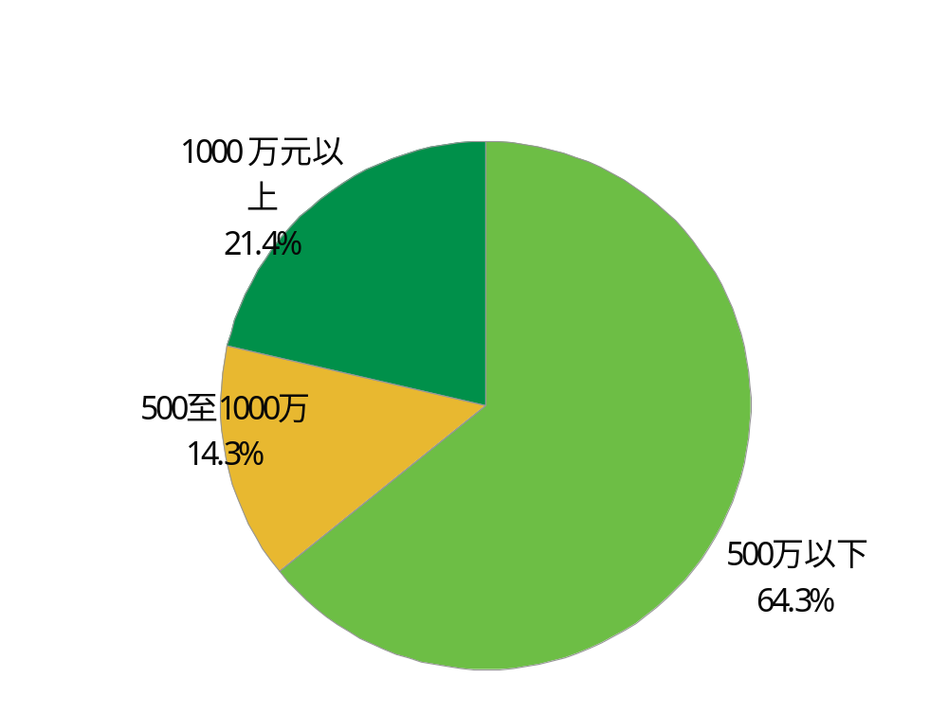
信保判例数据分析
信保判例中，投保人（通常为卖方）全胜率达到了78.6%
涉案金额在500万以下的小金额案件占比达到64.3%
投保人胜诉率
按案件金额划分

Slide 98
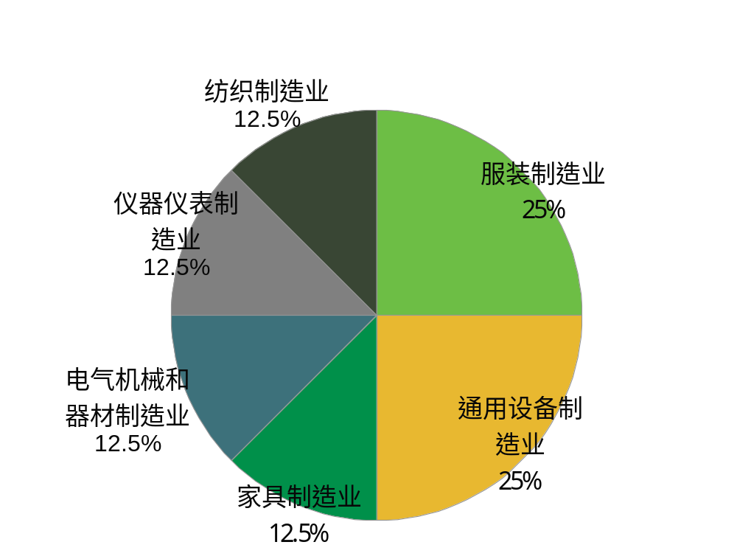
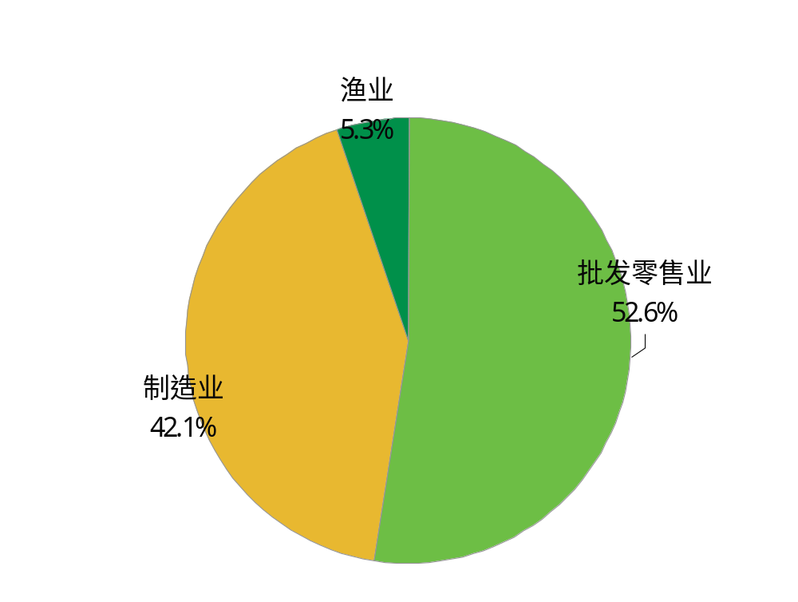
信保判例行业分析
从案件数量来看，信保纠纷集中发生在制造业及批发零售业，占比分别为42.1%及52.6%
制造业中服装制造业及通用设备制造业占比最高
行业大类
制造业细分行业

Slide 99
保险理赔时是否应先诉债务人
在信用保险领域，要求发生贸易纠纷时卖方（投保人）应先行诉讼买方再向保险公司理赔为通用的保险条款
但在如下判例中，法院均认为，除非保险公司能提交充分证据证明贸易纠纷确实存在，否则卖方（投保人）有权直接向保险公司主张理赔
广东省判例
（2015）粤高法民二申字第546号
福建省判例
（2015）榕民终字第2053号
广东省判例
（2014）穗中法金民终字第460号

Slide 100

信用保险免责条款是否合理
  保险公司能否以卖方未及时开具发票及申报贸易情况主张免责
法院对于免责事项的否定导致了对投保人较为有利的判决结果
但保险公司免责条款的设计原则上应是构建在科学的数据模型之上的，但也应合理保障投保人的索赔权益。因此该等免责条款之合理性仍需要在司法实践中进一步检验
  NO
  保险公司能否以卖方在买方拖欠货款情况下仍继续供货为由主张免责
  NO
  保险公司能否以卖方未及时提交《可能损失通知书》而主张免责
  NO
  保险公司能否以卖方未依约向担保人先行主张权利为由主张免责
  保险公司能否以卖方未先行向保险公司索赔而直接提起诉讼为由主张免责
  NO
  NO
（2015）榕民终字第2053号
在信用保险合同中，对于保险公司的理赔范围及特定情形下的免赔责任均有明确约定
但在纠纷发生时，诉争双方特别是投保人对免责事项通常会提出质疑，在本判例中，法院对如下几个在保险合同中常见的免责事项均予以了否定

Slide 101
6.强制执行公证研究

Slide 102
强制执行公证简介
概念：所谓强制执行公证，指债权文书经过公证处公证并赋予强制执行的效力。当债权逾期未获足额清偿时，债权人（含抵押/质押权人）无需在法院起诉，凭借公证处出具的强制执行证书直接到人民法院申请执行
法律依据：
司法解释
《最高人民法院关于人民法院执行工作若干问题的规定（试行）》（法释〔1998〕15号）
《最高人民法院关于当事人对具有强制执行效力的公证债权文书的内容有争议提起诉讼人民法院是否受理问题的批复》（法释〔2008〕17号）
最高人民法院关于山东省高级人民法院请示的批复【（2014）执他字第36号】
最高人民法院关于人民法院办理执行异议和复议案件若干问题的规定（2014年12月29日）
法律规定
《中华人民共和国民事诉讼法》第238条
《中华人民共和国公证法》第37条
部门规章
最高人民法院、司法部《关于公证机关赋与强制执行效力的债权文书执行有关问题的联合通知》第238条
《公证程序规则》第39条、第55条

Slide 103

强制执行公证办理流程
1
提出申请
公证流程
2
债权人/抵（质）押权人
符合条件，办理公证
公证机构
未出现逾期，流程结束
3
4
债务逾期，申请出具《执行书》
执行流程
出具《执行书》
5
申请执行，进入执行程序
6
执行法院
债权文书具有给付货币、物品、有价证券的内容
债权债务关系明确，债权人和债务人对债权文书有关给付内容无疑义
债权文书中载明债务人不履行义务或不完全履行义务时，债务人愿意接受依法强制执行的承诺
向规定的公证机构申请
资料齐全
办理条件
本流程资料由深圳市前海公证处友情提供

Slide 104
保理嵌入强制执行公证优势
相对于普通的诉讼程序，强制执行程序不需要经过一审、二审程序，可以直接进入最终执行程序
办理强制执行公证，意味着债务人放弃了其诉讼抗辩权利，因此无需经过司法一审、二审审判流程，直接进入执行程序，节约时间成本，使保理债权回收能够变得高效、便捷
高效、便捷
节约诉讼成本
免去司法审判一、二审诉讼费用，一定程度上节约维权成本
直接保全财产
直接进入执行程序，可对债务人可直接进行财产保全及执行；在节省保全费用的同时，还可免于提供普通诉讼程序涉及的诉讼/诉前保全等额担保物

Slide 105
保理嵌入强制执行公证限制性
基于保理业务不同于传统银行借贷及其他民间借贷关系的特点，在保理业务中嵌入强制执行公证也存在一定的限制
买方适用 限制
  办理强制执行公证的前提必须获得债务人的同意并全程配合办理
  基于保理商直接与卖方建立合同关系，卖方也是直接的融资借贷人，卖方配合办理较易实现
  但对未与保理商直接建立合同关系且处于相对优势地位的买方，实践中或存在较难说服买方放弃诉讼权利配合办理的普遍困难
…………………………………………………………………………………
买方适用缺失影响
  保理业务的第一还款来源为买方偿付，第二还款来源为卖方回购，保障买方回款对保理融资业务而言更具意义
  买方适用的限制势必导致较依赖买方偿付能力或卖方回购能力不强的项目的适用性
  买方适用缺失导致对买方的追索依旧只能选择普通诉讼程序，势必导致对买卖双方的追索未能处于同一司法阶段，此种不平衡对保理商行使追索权利的影响或需在司法实践中进一步检验

Slide 106
强制执行公证判例解读
如下两判例均为保理商向公证处申请了强制执行公证，在债务人到期未能履行债务时，保理商向公证处申请出具《执行证书》，并凭《执行证书》依法向执行法院直接申请强制执行，法院依法受理
虽然两个判例均因债务人暂无可供执行财产导致执行程序未能呈现令人满意结果，但强制执行公证仍完成了确保保理商免除诉讼审判流程直接进入执行阶段的使命
北京市判例
（2015）大执字第2452号
辽宁省判例
（2015）阜执一字第00086号

Slide 107
7.保理纠纷解决路径之仲裁研究

Slide 108
仲裁为有效的保理纠纷解决途径之一
《仲裁法》第二条：平等主体的公民、法人和其他组织之间发生的合同纠纷和其他财产权益纠纷，可以仲裁
保理纠纷可适用仲裁
  商业保理高速发展的同时，与商业保理相关的纠纷也日益增多，如何快速公正地维护自身的合法权益，是保理纠纷发生后保理商人最为关注的问题之一
  根据《仲裁法》，保理纠纷属于可依法进行仲裁的纠纷类型
  根据《仲裁法》，保理商需事先与卖方、买方达成仲裁协议方可采用仲裁方式解决纷争
《仲裁法》第四条：当事人采用仲裁方式解决纠纷，应当双方自愿，达成仲裁协议。没有仲裁协议，一方申请仲裁的，仲裁委员会不予受理。
自愿且事先达成仲裁协议
《仲裁法》第五条当事人达成仲裁协议，一方向人民法院起诉的，人民法院不予受理，但仲裁协议无效的除外。
仲裁、诉讼二选一

Slide 109
采用仲裁解决保理纠纷之优势
相较于司法诉讼程序，仲裁具有一裁终局及不公开审理的特点，即可节约时间成本，也保证了较强保密性
节约时间成本
相对于司法诉讼一审、二审程序，仲裁具有一裁终局的特点，可节约时间成本
不同于司法诉讼的公开审理及需向社会公众公布审理结果，仲裁即不公开审理也无需向公众公布裁决结果，具有较强保密性
较强保密性
采用诉讼方式解决纷争，需遵守民事诉讼法相关级别管辖、地域管辖的规定， 行政区域限制较明显；而仲裁机构的选择无行政区域的限制，可由当事人自由选择全国各地设立的仲裁机构
不受行政区域
限制

Slide 110
采用仲裁解决保理纠纷之限制
基于仲裁机制需当事人事先达成仲裁协议的特点，采用仲裁解决保理纠纷也存在一定的前提条件
  保理商需事先与卖方、买方事先达成仲裁协议，是采用仲裁解决保理纠纷的基本前提
  基于保理商直接与卖方建立保理合同关系，卖方也是直接的融资人，与卖方达成仲裁约定较易实现
  但对未与保理商直接建立保理合同关系且处于相对优势地位的买方，与其达成仲裁约定或存在一定困难
买方管辖前提条件
  保理业务的第一还款来源为买方偿付，保障买方回款对保理融资业务而言具重要意义
  在保理商仅与卖方达成了仲裁约定的情况下，买方管辖影响可能导致保理商只能依据基础合同约定的争议条款追索买方，则可能导致保理商对买卖双方的追索未能处于同一司法阶段，此种不平衡对保理商行使追索权利的影响还需进一步探讨
买方管辖影响

Slide 111
克服买方加入仲裁困难的几点思考
保理业务场景中，可考虑采用如下方式克服买方加入仲裁的影响：
  在业务开始之初，在反向保理业务场景或各方协商意愿较高情况下，可与买方协商成为商业保理合同当事人或另行签署仲裁管辖条款；
  在债权转让通知中，设计相应仲裁条款，由买方确认转让通知，则视为与买方达成了仲裁约定。通知书仲裁示范条款： “卖方提出，因履行本通知所列基础交易合同引起的或与本通知所列基础交易合同有关的争议，均提请XX仲裁院在XX进行仲裁。仲裁裁决是终局的，对双方均有约束力。如贵方同意这一变更，则本通知及回执共同构成卖方与贵方就解决本通知所列基础交易合同争议的仲裁协议。”
前述仲裁示范条款由海南国际仲裁院保理仲裁中心友情提供

Slide 112
8.电子签约专题

Slide 113





纸质合同签约现状
纸质合同签约成本高
打印成本 + 储存成本 + 时间成本 + 人力成本 + 物流成本 + ….
….
保理业务的特点势必导致频繁签约为商业保理公司的常态，而传统纸质签约涉及的高成本加重了企业成本，已成为商业保理商运营支出的较大负担
同时纸质合同易丢失、易损毁的特征也使合同档案管理存在一定的风险隐患

Slide 114




电子签约优势
采用电子签约，可以以在线方式实现高效签约
在降低商业保理企业运营成本的同时，电子签约也是商业保理企业利用互联网+手段提升自身平台优势的一个趋势
在线签约，高效便捷，降低成本
…………………………………………………………………………………
合同查验、管理便捷
…………………………………………………………………………………
易于保存，提高档案安全性
…………………………………………………………………………………
签约步骤简化，提升客户体验度

Slide 115
电子签约法律依据
法律依据
《电子签名法》
第十三条 电子签名同时符合下列条件的，视为可靠的电子签名：
《合同法》
第十条 ：当事人订立合同，有书面形式、口头和其他。
第十四条：可靠的电子签名与手写签名或者盖章具有同等的法律效力。
第十一条： 书面形式是指合同书、信件和数据电文(包括电报、电传、传真、电子数据交换和电子邮件)等可以有形地表现所载内容的形式。
(三)……
(二)签署时电子签名制作数据仅由电子签名人控制;
(一)电子签名制作数据用于电子签名时，属于电子签名人专有;
《电子签名法》、《合同法》等为电子签章合同与纸质合同具备同等法律效力提供了法律依据

Slide 116
电子签约流程
签约流程
客户/供应商
保理商平台
电子签约平台
CA证书机构
1、注册
2、实名通过
3、申请CA数字证书
4、返回数字证书
6、上传合同，开始签约
5、生成电子章样式，客户编号
实名个人、企业认证，通过电子平台实现签约
签约流程
实名认证通过后，通过电子签约平台获取CA数字证书，生成客户编号及电子章
保理商上传合同至电子签约平台，完成签约后将合同推送给客户/供应商
客户/供应商完成签约，同步存证至第三方存证平台
流程数据由法大大平台友情提供

Slide 117
电子签约判例
在该两例案例中，法院均认可了以电子签约形式订立的合同效力，并据以判决签署方履行相关合同义务。其中江苏省的判例中被告还对合同效力提出了质疑，但法院根据签约平台出具的《国家标准电子合同检测验真报告》及相关法律规定，认可了电子合同的效力
虽然在现阶段，司法实务中关于电子签约的判例不多，但基于《电子签名法》等法律依据，只要在实名认证环节严格把关，符合电子签名法十四条“可靠的电子签名”的要求，电子合同效力或许在较大程度上会得到法院的认可
浙江省判例
（2016）浙0102民初2027号
江苏省判例
（2015）鼓商初字第2605号

Slide 118
9.司法判例研究启发

Slide 119
管辖权异议
保理纠纷进入诉讼阶段，经常会引发管辖权异议，特别买方作为被告的案件，买方通常会提出：①其并非保理合同签约方，要求对买方诉讼另案审理；②保理合同所约定管辖条款对其缺乏约束力，要求移送至基础合同约定法院审理
如下判例认为：①对买方诉讼可并案审理；②可由保理合同约定管辖法院进行审理
但应注意，近年北京法院对保理商同时向买卖双方主张出现不同意见，仅支持向一方主张权利；同时以天津地区为代表的某些地域认为应由基础合同约定法院管辖。民法典颁布后，管辖问题有望最高法出台保理司法解释进行统一规范
海南省判例
（2016）琼01民辖终109号
上海市判例
（2017）沪0110民初4699号
上海市判例
（2018）沪民辖终55号
（2014）粤高法立民终字第54号
广东省判例

Slide 120
确权瑕疵：AR转让确权不是简单的“盖章确认”！
广东省判例
（2013）阳城法民二初字第235号
在应收账款转让通知环节，大多数保理商选择以买方盖章的形式进行确认，但却忽视了在此环节如未能对买方公章真伪进行有效甄别所带来的法律风险
如下判例，均是由于买方否认转让回执上所盖买方公章为真实，而保理商又无法进一步证实公章的真实性，从而导致对买方诉求未获支持
保理商应引以为戒，加强对买方公章及签章人代理权限甄别，并辅以EMS寄送转让通知
福建省判例
（2014）厦民终字第2768号
山东省判例
（2014）淄商初字第193号
天津市判例
（2014）二中民二初字第164号
天津市判例
（2014）二中民二初字第165号

Slide 121
EMS通知送达为有效送达方式
保理商诉请买方时，买方抗辩认为卖方将应收账款转让后，通知债务人的方式是以邮寄的方式，但寄件人是保理商，该债权转让通知对债务人不产生法律效力。本案债权转让不产生通知的效力
法院认为保理商与供应商共同签署了债权转让通知书，虽然邮件是保理商作为寄件人向买方寄出，但邮件内容已明确载明供应商将债权转让给保理商的意思表示，且买方已签收了该邮件，故涉案债权已经转让。
该判例对EMS邮寄寄送应收账款转让通知的法律效力进行了有力的支持，对保理业务确权具正面启发意义
EMS确权判例
2016）京0108民初16483号
/ （2018）京01民终7222号

Slide 122
判例研读（一）
执行异议之诉
【提起诉讼】
保理商的执行异议被驳回后，随即以该银行、供应商、买方为共同被告，提起执行异议之诉，请求依法确认保理商是诉争应收账款700万元的唯一权利人，法院依法解除对诉争应收账款700万元的冻结、扣划。
【一审法院观点】
法院由此支持了保理商的诉讼请求，判决依法解除款项冻结。
【二审法院】一审法院判决后，该银行不服，提起上诉。二审法院亦驳回上诉，维持原判。
（2016）京0108民初16483号/（2018）京01民终7222号

Slide 123
欺诈风险：欺诈“三十六计”
如下判例出现的卖方惯常欺诈手段，可能导致保理商对买方的诉求落空，也使得保理商失去了信保赔付的可能
如何识别及防范各种欺诈手段是对保理商风控工作的重大考验
（2012）东二法民四初字第224号、（2013）阳城法民二初字第235号，（2013）南商初字第663号、 （2013）通刑二初字第0191号、 （2013）驻民三初字第19号（2014）厦民终字第2768号、（2014）二中民二初字第164号、（2014）二中民二初字第165号、（2014）二中民二初字第166号、（2014）二中民二初字第167号、（2014）二中民二初字第200号、(2014)淄商初字第193号、（2014）宜刑终字第00182号
伪造买方公章在通知送达回执上盖章
- - - - - - - - - - - - - - - - - - - - - - - - - - - - - - - - - - - - - - - - - - - - - - - - - - -
伪造基础贸易合同
（2012）东二法民四初字第224号、 （2012）黄浦民五（商）初字第8352号 、（2012）浦民二(商)初字第2247号、（2014）宜刑终字第00182号、 （2014）浦民六（商）初字第8200号
- - - - - - - - - - - - - - - - - - - - - - - - - - - - - - - - - - - - - - - - - - - - - - - - - - -
（2012）浦民二(商)初字第2247号、 （2012）黄浦民五（商）初字第8352号、 （2013）通刑二初字第0191号、（2014）浦民六（商）初字第8200号、 （2014）辽刑二终字第00050号、 （2014）绍嵊商初字第142-1号、 2014）宜刑终字第00182号、
伪造增值税发票
- - - - - - - - - - - - - - - - - - - - - - - - - - - - - - - - - - - - - - - - - - - - - - - - - - -
伪造送货单、仓单、对账单
（2012）东二法民四初字第224号、 （2013）抚民二初字第21号、 （2014）宜刑终字第00182号
- - - - - - - - - - - - - - - - - - - - - - - - - - - - - - - - - - - - - - - - - - - - - - - - - - -
串通买方配合作假
（2013）抚民二初字第21号、（2013）通刑二初字第0191号 、（2015）二中保民初字第29号

Slide 124
间接付款：应收账款转让生效，间接付款无效！
(2013)浦民二(商)初字第2712号
买方明知卖方已将应收账款债权让与保理商，仍将全部货款支付卖方，后保理商诉求买方付款获法院支持。为一笔债权重复偿付了两次的买方，无奈下只能另而诉求卖方偿还已支付货款
买方在签发应收账款转让《回执》后，仍向卖方支付部分货款，后保理商诉求买方承担付款责任，买方主张已向卖方支付部分应予抵销，法院认为买方负有向保理商全额偿付的义务。
(2010)浙杭商终字第1086号
根据上述两判例，买方向卖方间接付款后，债权仍未灭失，买方可能需要为一笔债权付出双重偿付的代价
对合法债权受让人的保护，可从法律层面有力打击买方间接付款行为

Slide 125
民法典生效前保理纠纷主要适用法律
民法典生效前，全国各地法院在审理保理纠纷时，主要适用如下相关法律规定。正确解读及理解相关规定，对保理法律风险防范具有积极意义
债权人可以将合同的权利全部或部分转让给第三人，但有下列情形之一的除外：（一）根据合同性质不得转让；
（二）按照当事人约定不得转让；
（三）依照法律规定不得转让。
合同法八十条
- - - - - - - - - - - - - - - - - - - - - - - - - - - - - - - - - - - - - - - - - - - - - - - - - - -
合同法八十一条
债权人转让权利的，应当通知债务人。未经通知，该转让对债务人不发生效力
债权人转让权利的通知不得撤销，但经受让人同意的除外
- - - - - - - - - - - - - - - - - - - - - - - - - - - - - - - - - - - - - - - - - - - - - - - - - - -
合同法八十二条
债权人转让权利的，受让人取得与债权有关的从权利，但该从权利专属于债权人自身的除外
- - - - - - - - - - - - - - - - - - - - - - - - - - - - - - - - - - - - - - - - - - - - - - - - - - -
合同的双方当事人可以在书面合同中协议选择被告住所地、合同履行地、合同签订地、原告住所地、标的物所在地人民法院管辖，但不得违反本法对级别管辖和专属管辖的规定
民诉法二十五条

Slide 126
10.保理风险控制压力测试模型

Slide 127


保理风险控制压力测试模型介绍
模型介绍
通过对司法判例的收集，不但对保理业务中所涉及的风险有了更加系统和量化的认识，也对具体业务中的风险控制起到了很好的指引作用
在此基础之上，为了合理评估风险控制能力，并执行PDCA风险控制能力循环改善制度，亚洲保理研发了风险控制压力测试模型，并自2014年1月份开始严格执行
风险控制压力测试旨在借用不断的保理司法判例分析结果作为数据输入，循环测试亚洲保理风险控制、运营、法务操作、电子业务系统，并以“通过率”作为测试结果输出
抛砖引玉，我们希望通过保理风险控制压力测试的尝试，积极寻找更多符合国情和商业环境的风险控制方式
风险控制压力测试模型概览
风险控制
技术研发
司法判例A
NO
判例收集
及分析
司法判例B
案件场景还原
穿行测试
情景模拟
压力测试
YES
通过
司法判例C
…
风险控制压力测试

Slide 128

未完待续…
如果您有好的建议或我们的后续研究您希望看到哪方面的研究成果，欢迎通过微信公众号留言向我们提出您的宝贵建议！
关注微信公众号，精彩不断演绎！

Slide 129
附录.定义

Slide 130
风险分类定义
欺诈风险：指卖方企业在保理业务的各个阶段采取欺诈性手段蒙蔽保理商，包括在融资阶段以虚假贸易骗取融资，确权阶段伪造转让通知，融资后私下通知买方更改账号、要求买方付至卖方其他账号等，从而导致保理商损失的风险
信用风险：指买卖方企业因恶意、经营不善、破产等种种原因，不愿或无力履行支付或回购义务，从而导致保理商损失的风险
操作风险：指保理商在尽职调查、融资审批、出账及授信后管理等业务流程上由于操作不规范或操作中的道德风险所造成的损失
其他风险：包括法院曲解、法院向境外买方下达止付令等

Slide 131
特殊风险项定义
虚假贸易：指卖方通过伪造贸易合同、贸易单据、对账单、发票等方式虚构商务贸易骗取保理商信任获取融资的行为，包括卖方单方作假欺骗保理商，也包括卖方串通买方联合欺骗保理商及卖方联合保理商内部人员进行欺骗
伪造应收账款转让通知：指卖方在买方确权环节通过私刻买方公章或其他方式伪造买方知悉或同意债权转让事实的相关材料，以满足保理商的确权要求
间接支付：指在卖方将债权转让给保理商后，买方将本应支付保理商的款项付给了卖方，包括买方故意间接支付及买方在卖方要求下间接支付
确权瑕疵：指保理商在受让债权后，未要求或监督卖方进行债权转让通知，或债权转让通知存在缺陷导致通知未生效或效力存争议
法院曲解：指某些经济较为不发达或保理行业发展较为滞后地区，因当地司法界普遍缺乏对保理行业的正确认识，导致某些争议判例出现了违背保理业务基本法理的判决结果
法院向境外买方下达止付令：指在国际保理纠纷中，境外买方所在地法院因境外买方与卖方间的历史纠纷，向境外买方下达停止支付信用证项下货款的司法强制文书

Slide 132
特殊风险项定义（续）
禁止转让条款争议：指保理商因贸易合同存在禁止债权转让条款仍接受卖方的债权转让，导致其向买方主张债权时，因债权转让未生效未能得到法律支持
管辖权异议：指保理商因保理纠纷诉讼买方/卖方/保险方时，争议各方对于法院管辖权提出异议，导致产生了管辖权异议纠纷
贸易纠纷：指保理商在向买方主张付款请求权时，买方以买卖方间存在质量异议等贸易纠纷拒绝付款
融资时预扣利息：指保理商在发放融资款时预扣利息，导致在寻求法律救济时未获得司法认可，司法机构以扣减利息后的金额作为融资本金计算相应利息、罚息
证据原件缺失：指保理商在开展保理业务过程中，未注意收集或保留贸易合同、贸易单据、对账单、发票等材料原件，导致纠纷发生时证据原件缺失，造成债权主张未能或难以得到法院支持

Slide 133

免责声明
本演示材料由亚洲保理（深圳）有限公司联合中国服务贸易协会商业保理专业委员会、广东省商业保理协会、深圳市商业保理协会、深圳前海金融资产交易所有限公司共同制作。其全部或部分内容均不可以直接或间接地分发、复制或再分发，或传递给其他任何人。参与本次演示活动或阅读此演示材料，你即同意接受上述约束。任何不遵守将可能违反有关法律或规定
本演示材料内容没有经过独立第三方的验证。不能保证以及依赖内容的公正、准确、完整和正确。本演示材料内容应该在当时环境来理解，没有也不会在演示结束后再更新内容来反映重大的发展变化。本公司和相关董事、管理层、雇员、代理人和顾问在任何时候都无须为本演示材料内容负责，因此也无须为由于使用本演示材料内容造成的任何损失负责

